Slide 1






19 settembre 2023
Presentazione del progetto finanziato con i fondi PNRR
Città Spugna : Drenaggio Urbano Sostenibile
Cinzia Davoli
Responsabile del Servizio Sviluppo Sostenibile e Sistemi di supporto alle decisioni
Città Metropolitana di Milano

Slide 2

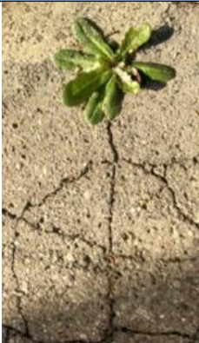
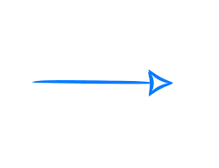
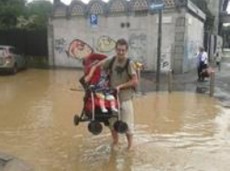
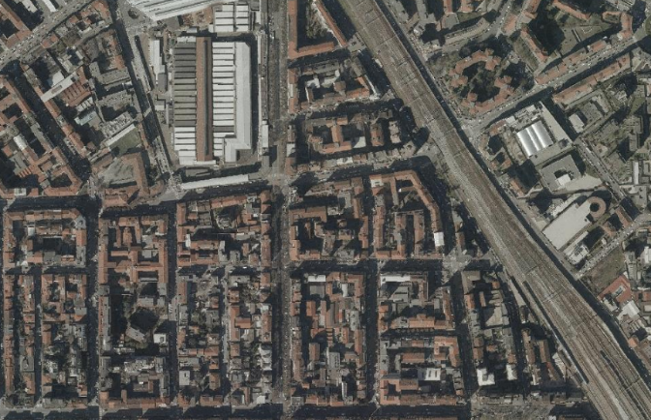
CM spugna: le coordinate del progetto
In un contesto come quello della Città Metropolitana di Milano, la quantità di aree impermeabili è diventata sempre più una costante nelle aree urbane
Questa conformazione, unita all'intensificarsi delle conseguenze del cambiamento climatico, ha generato
1. consumo costante di suolo, con relativa perdita di biodiversità e di capacità di infiltrazione dell'acqua (runoff)
2. aumento sempre più sensibile e diffuso delle isole di calore urbane.
Negli ultimi otto anni, CMM ha iniziato a considerare un nuovo approccio in contrasto con il tradizionale approccio grigio: il Drenaggio Urbano Sostenibile (Sustainable Drainage Systems) fortemente fondato sull'uso delle cosiddette Soluzioni Naturali (NBS).

Slide 3
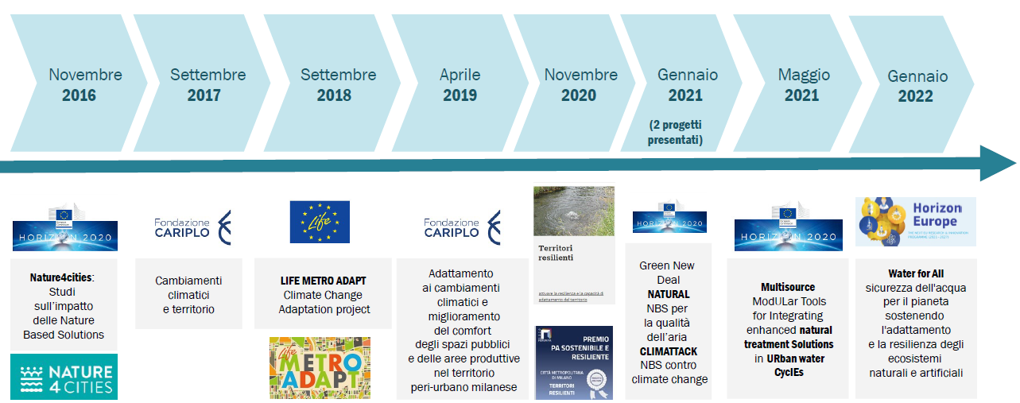
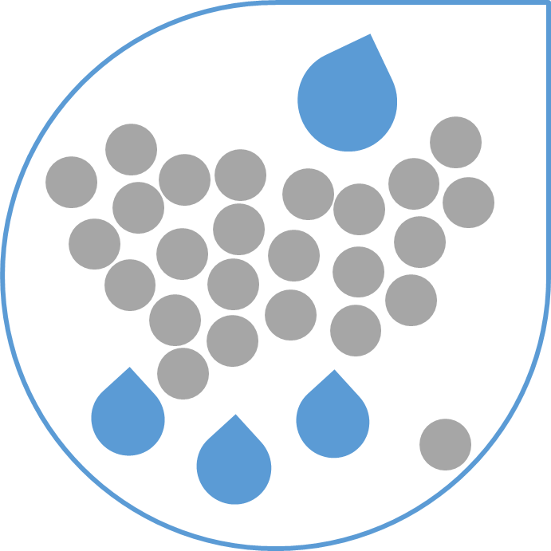

Come siamo arrivati fin qui

Slide 4
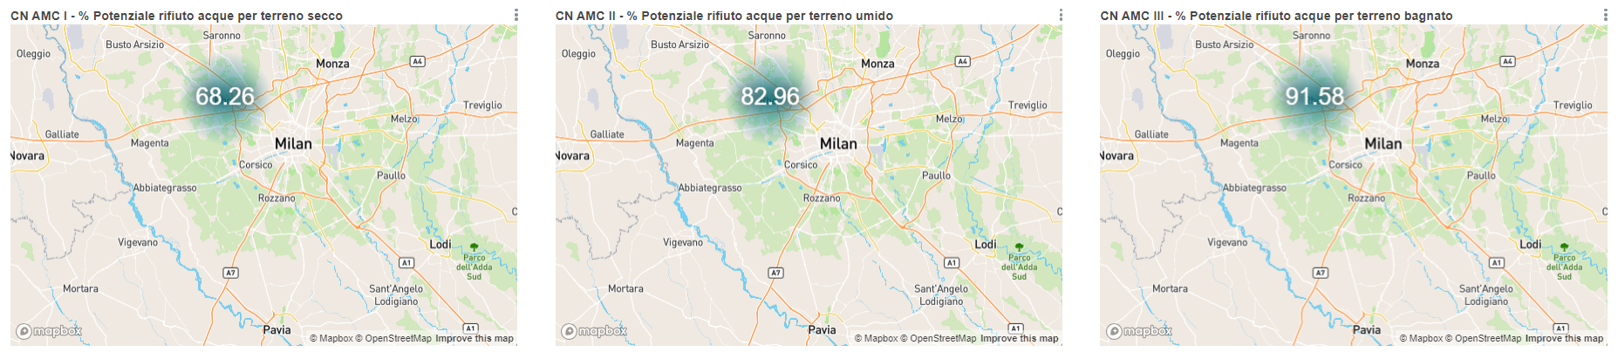
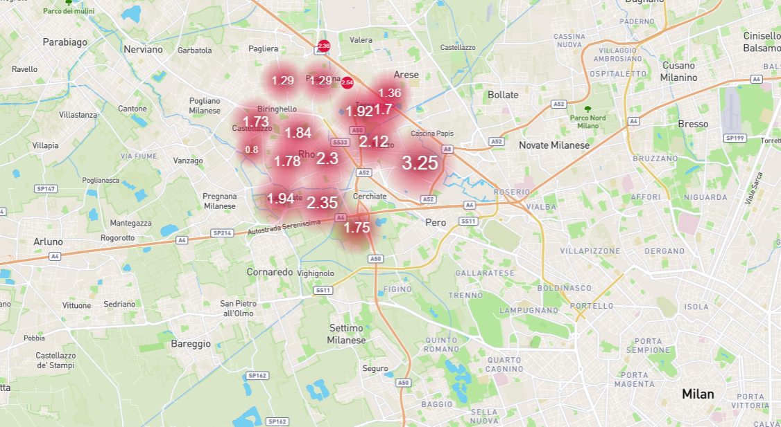
Potenzialità di ruscellamento e Isole di Calore
POTENZIALE RIFIUTO ACQUE
ISOLA DI CALORE
http://desk.cittametropolitana.mi.it/superset/dashboard/life/

Slide 5
L’Agenda metropolitana urbana per lo sviluppo sostenibile
Città Metropolitana ha approvato con Delibera del Consiglio metropolitano lo scorso dicembre l’Agenda Metropolitana urbana per lo sviluppo sostenibile, che individua sei priorità strategiche, le traiettorie, per la transizione sostenibile del territorio metropolitano e guidate da cinque diversi valori che garantiscano sia giusta e responsabile, per contribuire al raggiungimento degli obiettivi e target dell’Agenda 2030
Una delle azioni cardine della traiettoria resiliente, che ha l’obiettivo di sviluppare soluzioni per compensare le difficoltà dovute al cambiamento climatico, è proprio il Piano Integrato Città metropolitana spugna

Slide 6
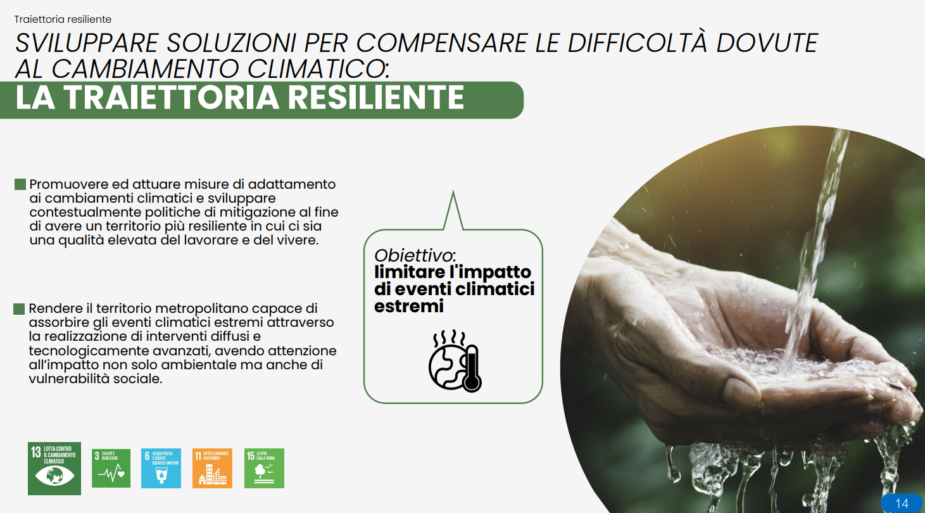
L’Agenda metropolitana urbana per lo sviluppo sostenibile

Slide 7
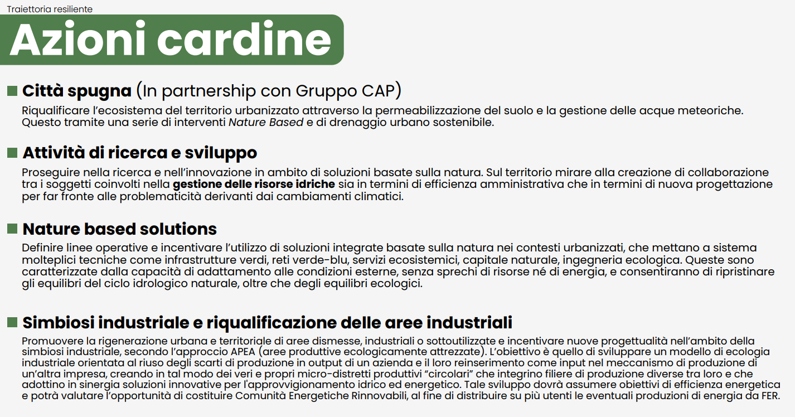






L’Agenda metropolitana urbana per lo sviluppo sostenibile

Slide 8
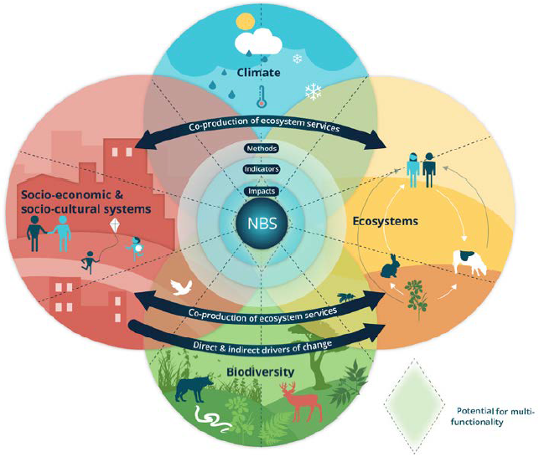
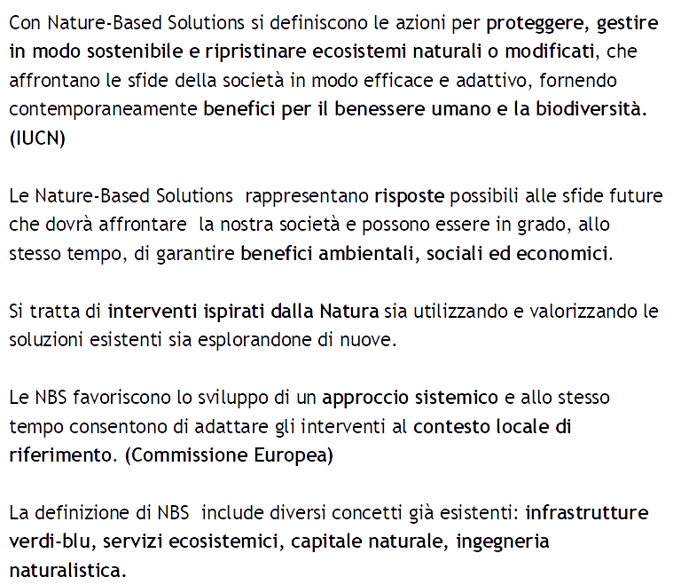
Le Nature-Based Solutions

Slide 9
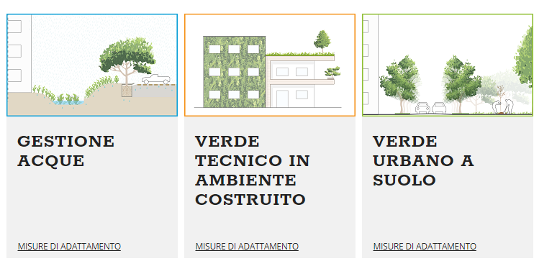
Le Nature-Based Solutions

Slide 10
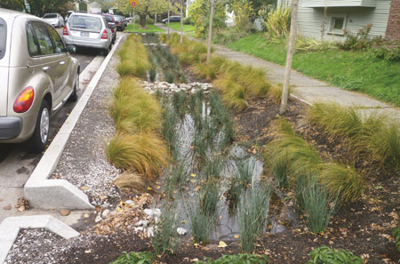
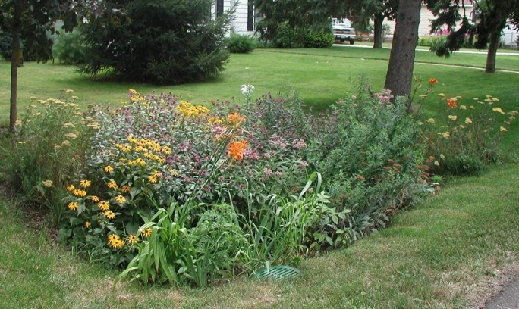
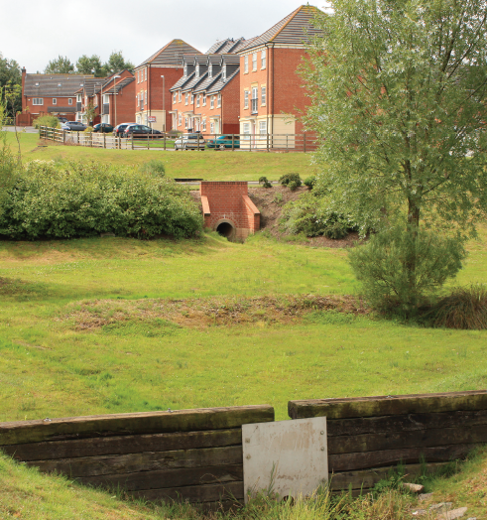
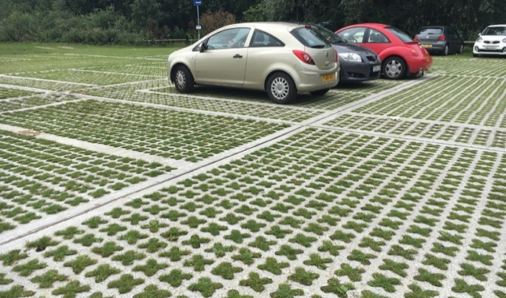
Le Nature-Based Solutions di CM Spugna
Canali vegetati
Aree di biorintezione vegetata
Le città metropolitana spugna, un tipo particolare di pianificazione urbanistica, che sceglie soluzioni basate sulla natura come strumento più efficace per a ridurre le inondazioni, conservare l’acqua per i periodi di siccità e ridurre l’inquinamento idrico.
L’obiettivo è assorbire e immagazzinare localmente l’acqua piovana localmente invece di incanalarla e drenarla in fognatura.
Fonte: American Forests 2012©
Fonte: Save the Source©
Fonte: Wood Ballard et.al., 2015©
Fonte: Grass Concrete Ltd.©
Bacini di detenzione
Pavimetazioni permeabili
Retrieved from bteaminitiative.eu ©

Slide 11




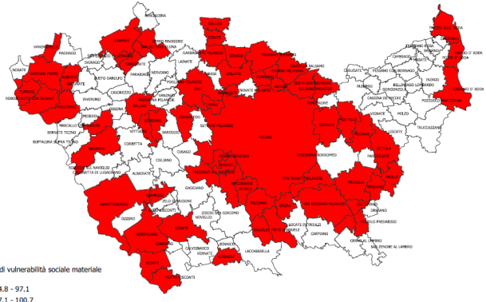
CMM Spugna: la governance
Beneficiario, Definizione della strategia Responsabilità dei risultati Rendicontazione tecnico-economica, Monitoraggio degli impatti
Progettazione preliminare, progettazione esecutiva, realizzazione delle opere
Beneficiari territoriali, Coprogettazione, messa a disposizione delle aree, presa in carico del manufatto
Amministrazioni titolari dei fondi e responsabili del monitoraggio

Slide 12
CMM Spugna: la realizzazione del Piano Urbano Integrato
DL 152 del 6/11/2021 Disposizioni urgenti PNRR- Istituzione PUI
13/12/2021 Accordo quadro tra CMM e CAP per attuazione Sistemi di Drenaggio Urbano Sostenibile nel PNRR
14/03/2022
Candidatura PUI Spugna :
32 Comuni
90 Interventi
22/04/2022 Decreto Ministero Interno per l’assegnazione delle risorse PNRR – PUI
Febbraio 2022
Adesione dei Comuni all’Accordo
31/05/2022 Sottoscrizione Atti d’obbligo tra CMM e Ministero Interno
Luglio-Dicembre 2022
Progettazione Definitiva

Slide 13
Gennaio 2023 Approvazione in linea tecnica di ciascun progetto da parte di ciascun Comune
30/01/2022 Approvazione CMM progettazione definitiva ed indizione delle gara
31/1/2023 Pubblicazione Gara
20/01/2023 Attivazione Fondo opere Indifferibili (10% da confermare)
6/3/2023 Chiusura gara di appalto opere
Giugno 2023 Chiusura Progettazione Esecutiva
Luglio 2023 approvazione degli esecutivi da parte dei Comuni
CMM Spugna: la realizzazione del Piano Urbano Integrato

Slide 14

30/07/2023
MILESTONE
Aggiudicazione lavori
13/09/2023 Approvazione dei progetti esecutivi e def. Integrativi CMM
Ottobre 2023
Contrattualizzazione
Novembre 2023 apertura cantieri
30/06/2026 opere collaudate
Settembre 2024 30% SAL
CMM Spugna: dove siamo e dove andiamo

Slide 15



CMM Spugna: i numeri di RHO
Area rigenerata: 63.184 m² di cui:
- verde: 22.736 m²
- superfice drenata: 40.448 m²
Numero nuove piante: 142
Risparmio energetico previsto: 1,068 TEP

Slide 16
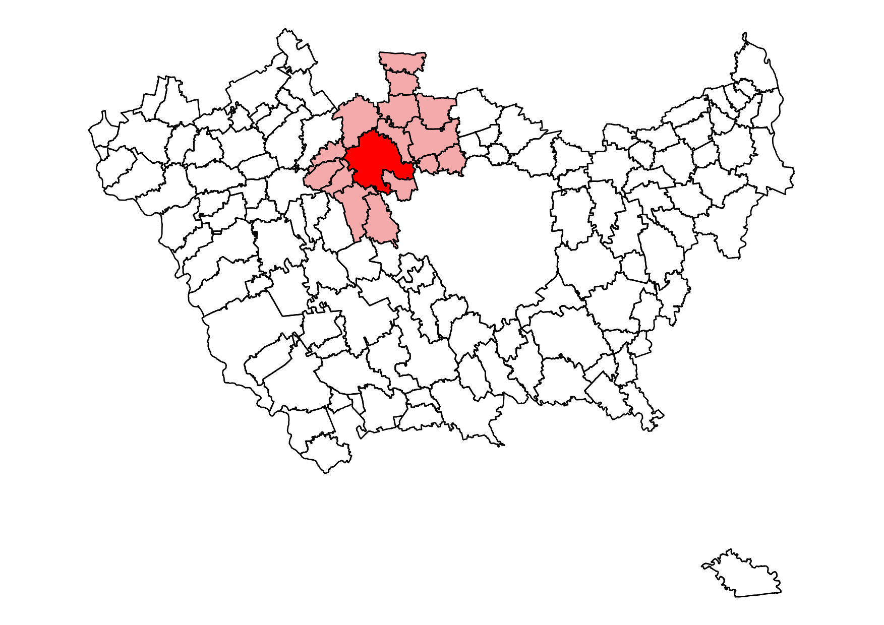
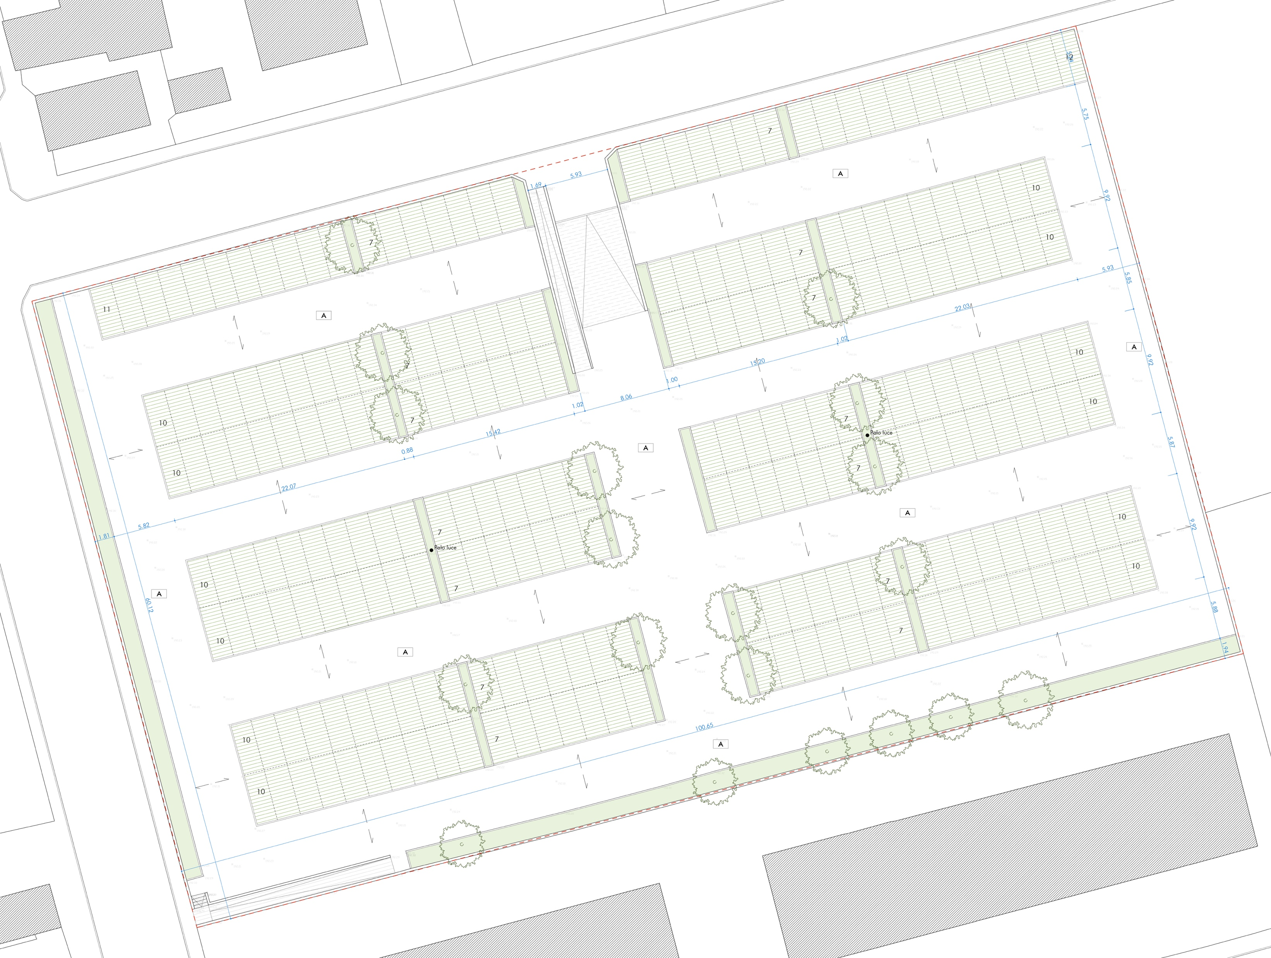
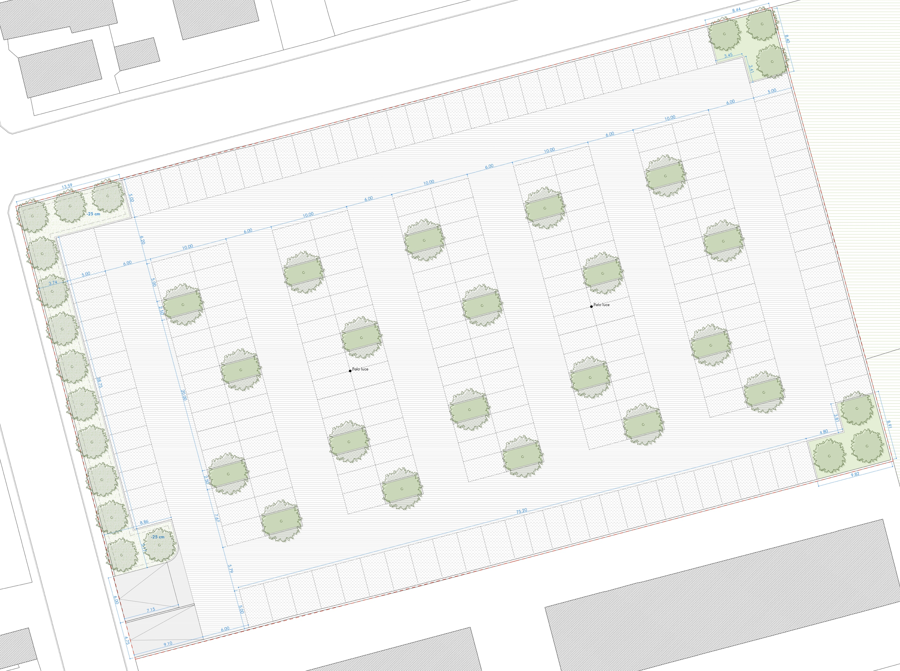
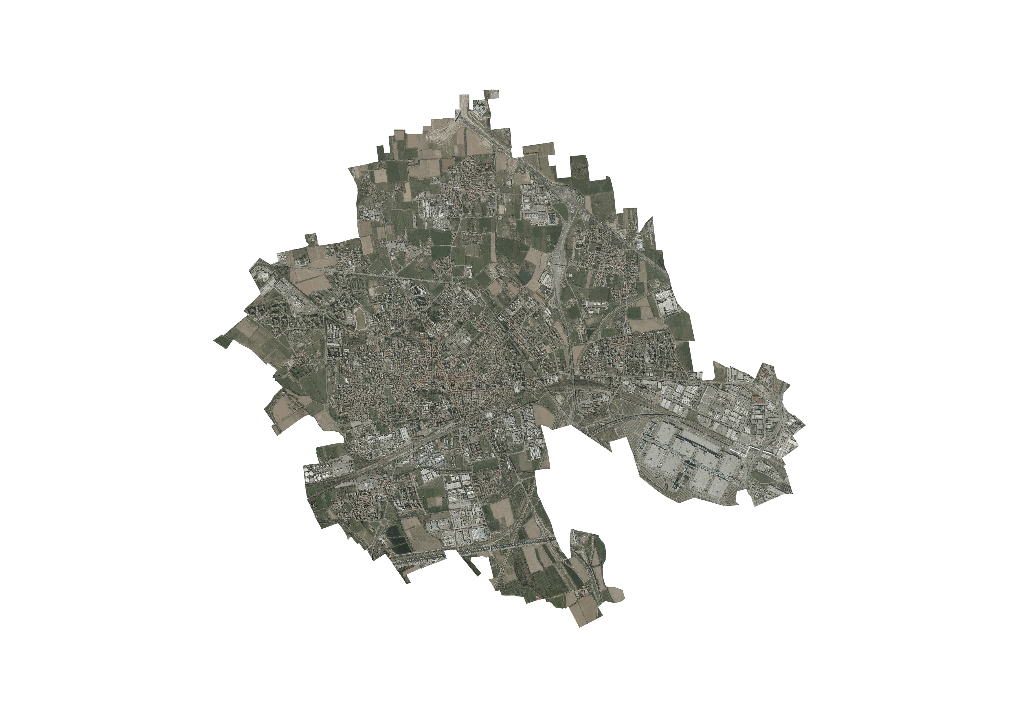







PUI Città Metropolitana
Spugna
Comune di Rho
IS08_Disconnessione via Zara
Descrizione intervento: disconnessione della rete di Via Zara mediante realizzazione di sistemi di drenaggio urbano sostenibile nell’area parcheggio quali aiuole e pavimentazioni ad alta capacità drenante.
Il progetto prevede una riconfigurazione completa dell’area e lo spostamento dell’ingresso al parcheggio. Tutta la superficie sarà realizzata con pavimentazione drenante ed è prevista la realizzazione di un rain garden. Il corredo arboreo sarà implementato grazie alla creazione di aiuole intervallate ai nuovi stalli.
Tipologia NBS prevalente:
- Pavimentazioni drenanti
- Bacini di bioritenzione
Area rigenerata: 6.181 m² di cui:
- verde: 610 m²
- superfice drenata: 5.571 m²
Numero nuove piante: 39
Risparmio energetico previsto: 0,147 TEP
Costo dell’opera oneri inclusi: 574.352,74 €
Fine lavori: marzo 2026
PRIMA
DOPO
Vantaggi
Ambientali Gestione del rischio di alluvione Miglioramento qualità dell’aria Aumento della biodiversità
Sociali Maggiore accesso alle aree verdi Miglioramento di salute e benessere Attrattività dei luoghi
Supporto alla Progettazione specialistica: Studio Nicoloso, EnDes Engineering, Conio Donati
Realizzazione:
Città Metropolitana di Milano Finanziamento PNRR M5C2 – Investimento 2.2 – PIANI URBANI INTEGRATI

Slide 17
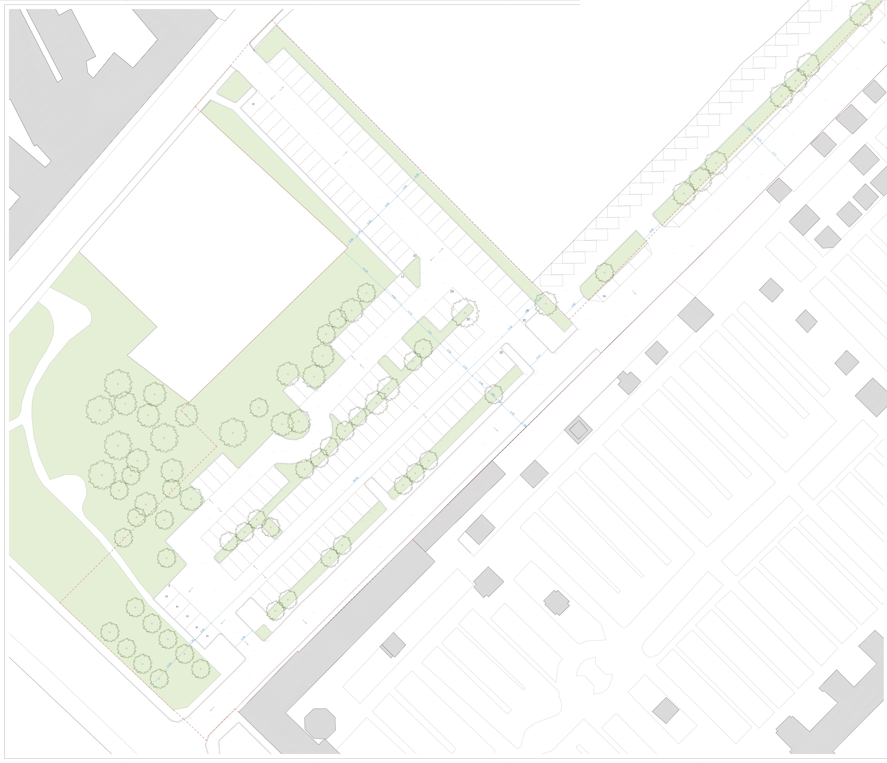
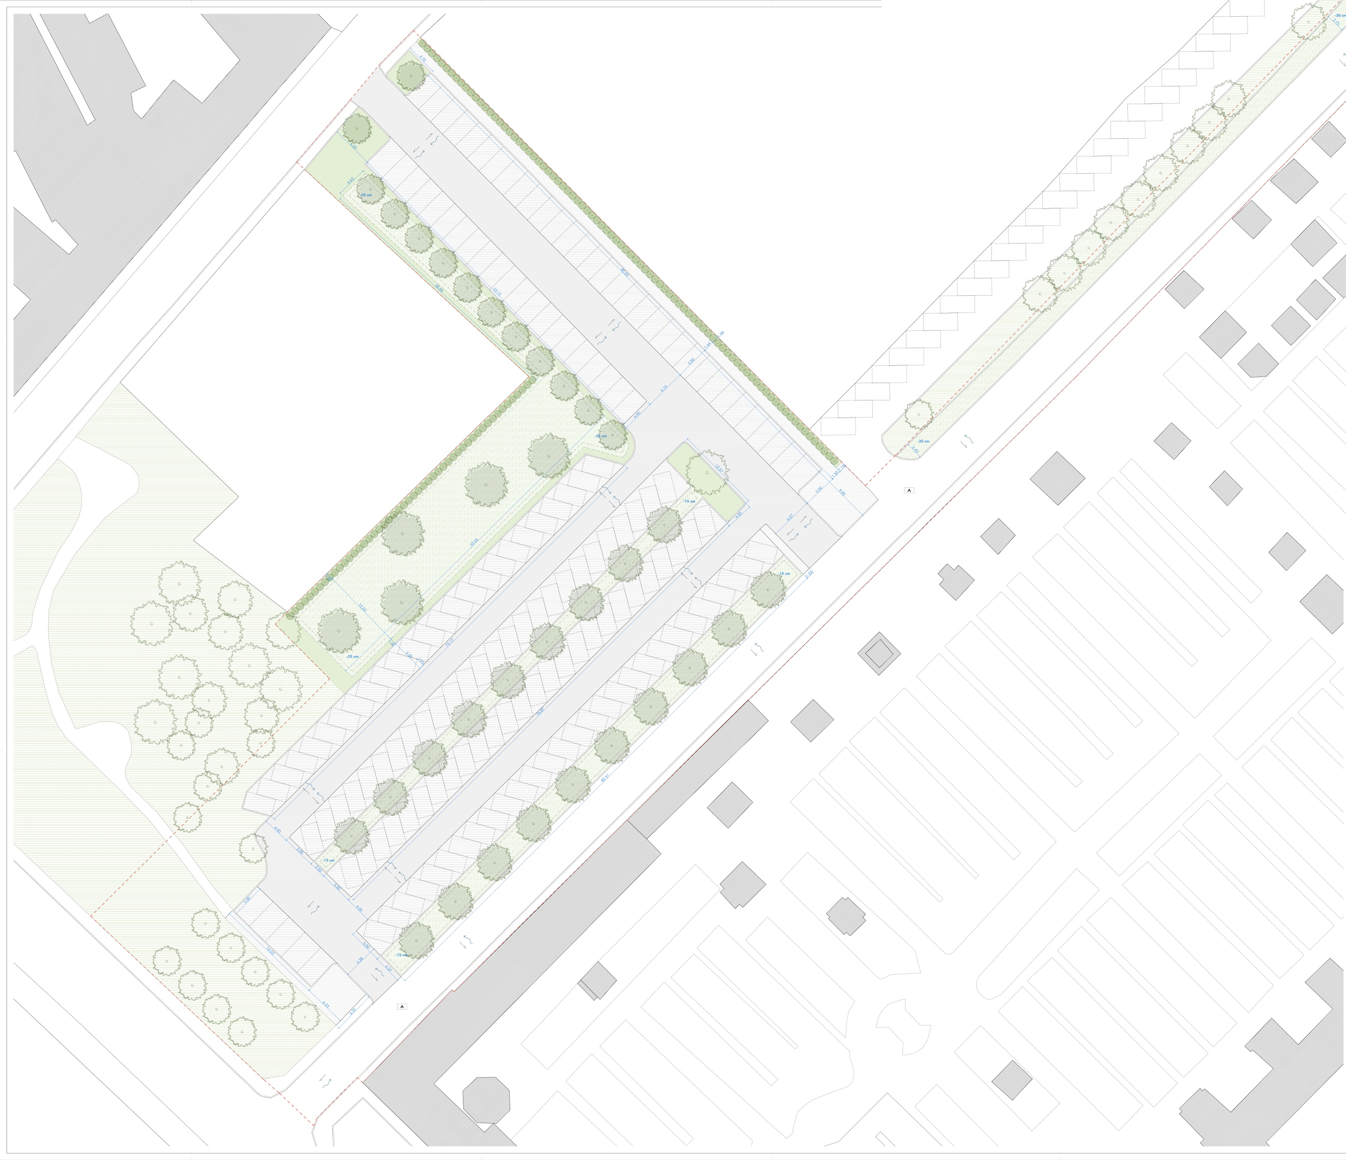
PUI Città Metropolitana
Spugna
Comune di Rho
IS18_Disconnessione via Redipuglia
Descrizione intervento: disconnessione della rete di Via Redipuglia mediante realizzazione di sistemi di drenaggio urbano sostenibile nell’area parcheggio quali aiuole e pavimentazioni ad alta capacità drenante.
Il progetto prevede la riorganizzazione degli spazi dedicati alla sosta, con aumento del numero di parcheggi, e la trasformazione delle aree verdi in rain gardens per la gestione delle acque provenienti dal parcheggio e dalla Via Redipuglia. Verranno inoltre riqualificati i collegamenti pedonali all’interno dell’area e verrà incrementato il corredo arboreo.
Tipologia NBS prevalente:
- Pavimentazioni drenanti
- Bacini di detenzione
Area rigenerata: 9.496 m² di cui:
- verde: 1.586 m²
- superfice drenata: 7.910 m²
Numero nuove piante: 37
Risparmio energetico previsto: 0,209 TEP
Costo dell’opera oneri inclusi: 924.786,42 €
Fine lavori: marzo 2026
PRIMA
DOPO
Vantaggi
Ambientali Gestione del rischio di alluvione Miglioramento qualità dell’aria Aumento della biodiversità
Sociali Maggiore accesso alle aree verdi Miglioramento di salute e benessere Attrattività dei luoghi
Supporto alla Progettazione specialistica: Studio Nicoloso, EnDes Engineering, Conio Donati
Realizzazione:
Città Metropolitana di Milano Finanziamento PNRR M5C2 – Investimento 2.2 – PIANI URBANI INTEGRATI

Slide 18
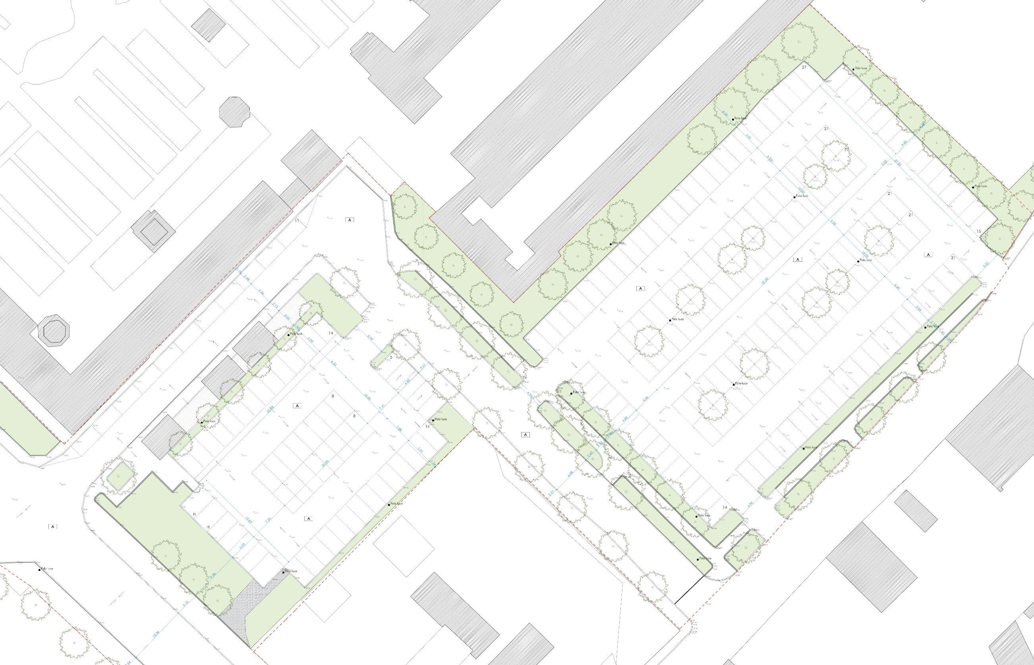
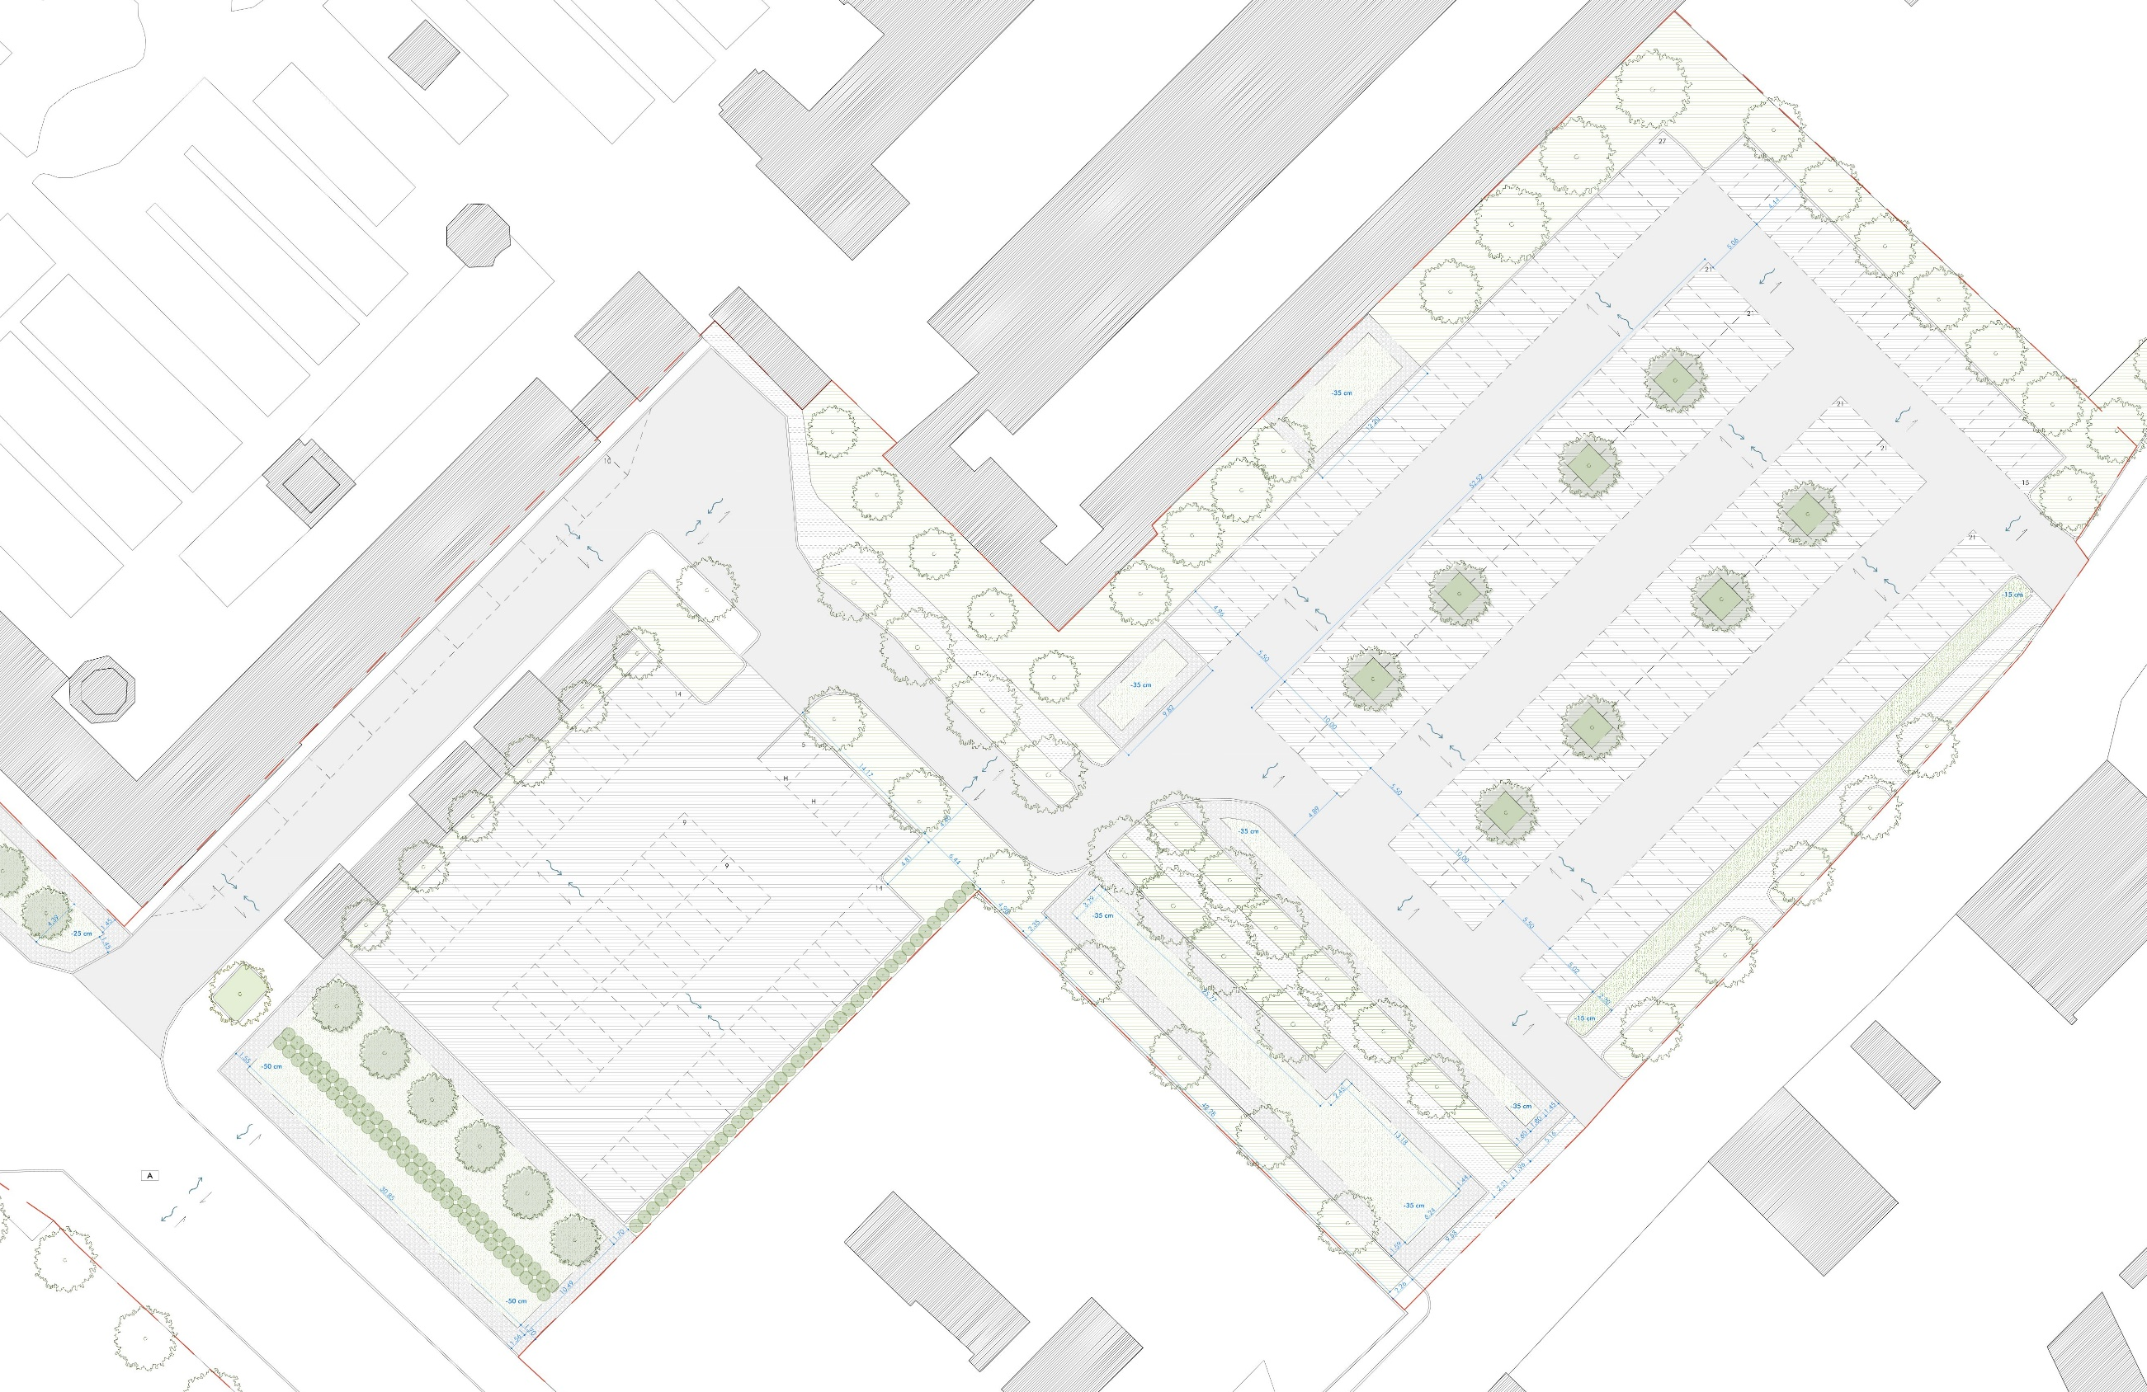
PUI Città Metropolitana
Spugna
Comune di Rho
IS21_Disconnessione corso Europa – Serra – Bersaglio
Descrizione intervento: disconnessione della rete di Via Serra e Via Bersaglio mediante
realizzazione di sistemi di drenaggio urbano sostenibile quali aiuole, trincee drenanti e pavimentazioni drenanti.
La configurazione dell’area è stata modificata per permettere di riorganizzare gli spazi verdi, sia per una necessità funzionale di gestione dei deflussi, sia per aumentarne il valore estetico paesaggistico. Verranno inoltre riqualificate le aiuole sul fronte del cimitero, lungo Viale Europa, per aumentarne la qualità e per utilizzarle come rain garden a servizio delle acque provenienti dal viale.
Tipologia NBS prevalente:
- Pavimentazioni drenanti
- Bacini di detenzione
- Trincee infiltranti e drenanti
Area rigenerata: 14.207 m² di cui:
- verde: 4.600 m²
- superfice drenata: 9.607 m²
Numero nuove piante:
Risparmio energetico previsto: 0,253 TEP
Costo dell’opera oneri inclusi: 891.407,10 €
Fine lavori: marzo 2026
PRIMA
DOPO
Vantaggi
Ambientali Gestione del rischio di alluvione Gestione della qualità dell’acqua Regolazione delle temperature
Sociali Maggiore accesso alle aree verdi Miglioramento di salute e benessere Attrattività dei luoghi
Supporto alla Progettazione specialistica: Studio Nicoloso, EnDes Engineering, Conio Donati
Realizzazione:
Città Metropolitana di Milano Finanziamento PNRR M5C2 – Investimento 2.2 – PIANI URBANI INTEGRATI

Slide 19
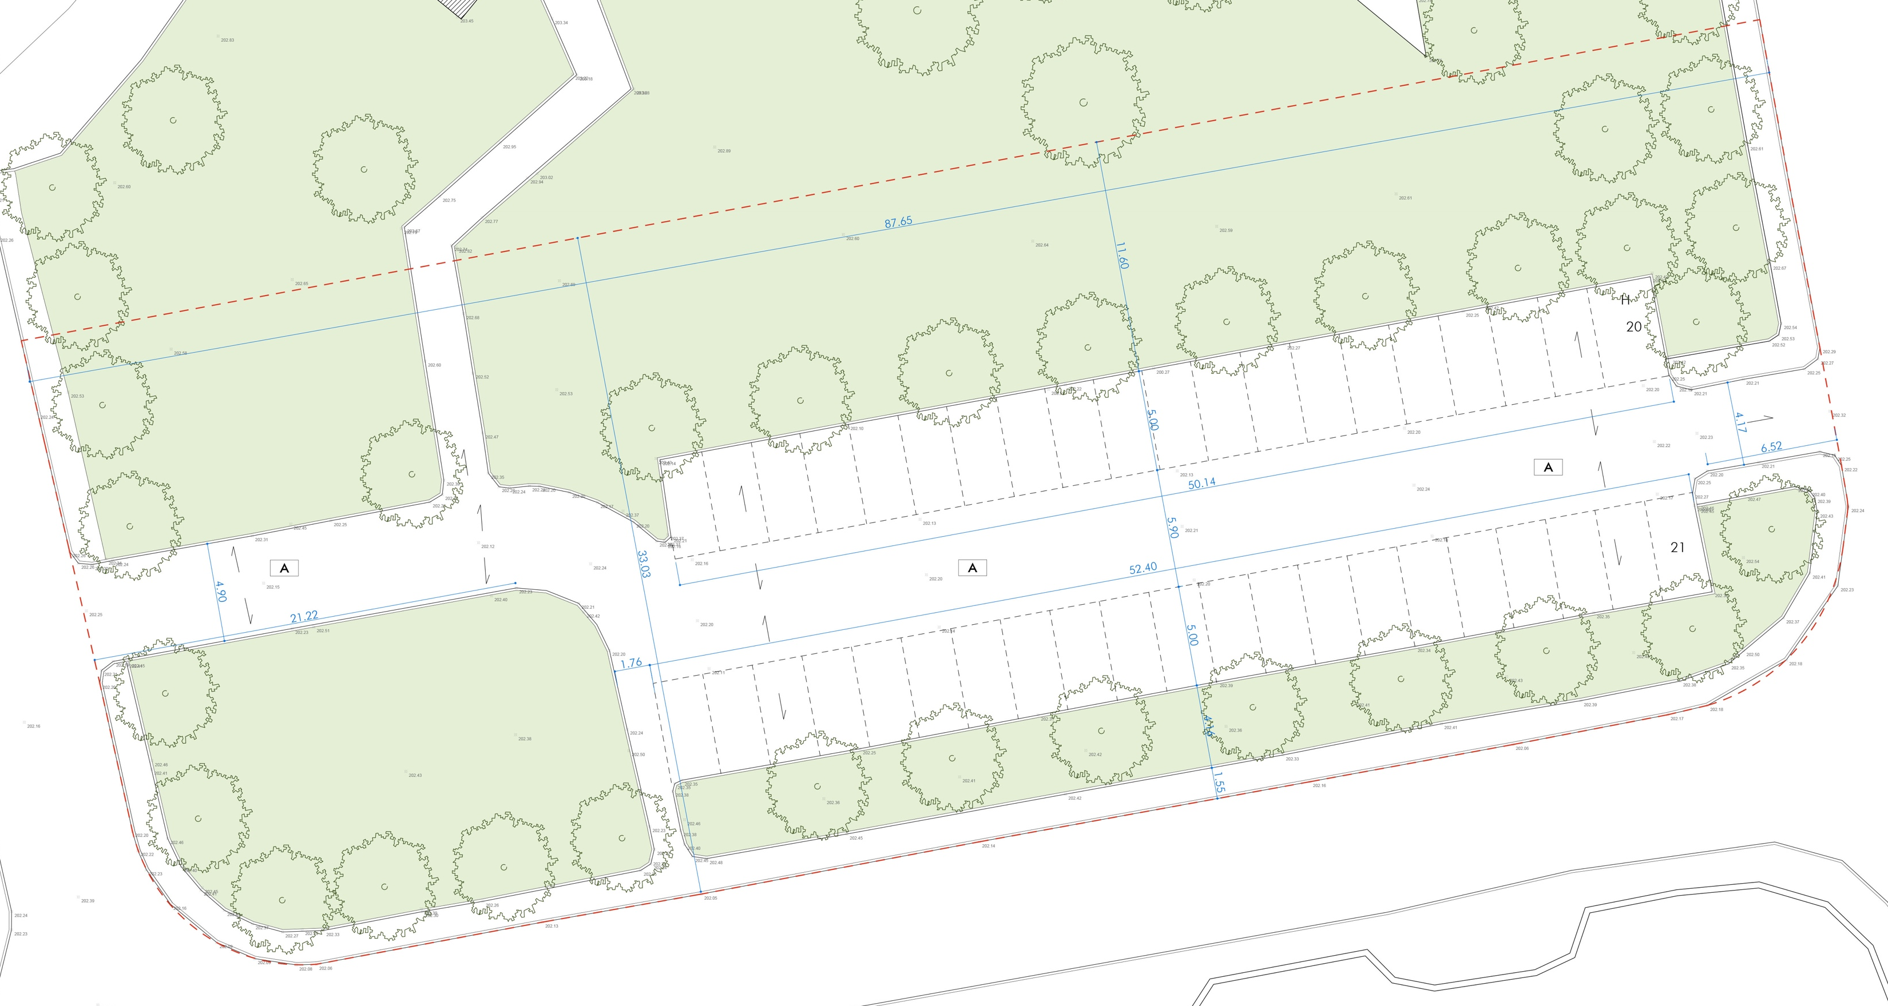
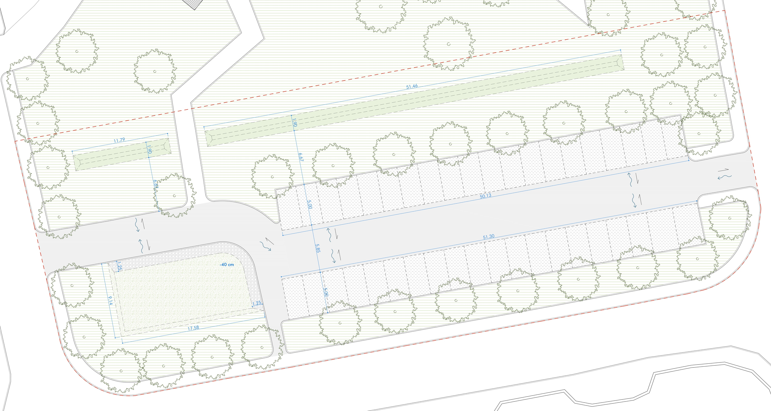
PUI Città Metropolitana
Spugna
Comune di Rho
IS24_Disconnessione via Aldo Moro
Descrizione intervento: disconnessione della rete di Via Aldo Moro mediante realizzazione di sistemi di drenaggio urbano sostenibile quali aiuole, trincee drenanti e pavimentazioni drenanti.
La superficie dedicata alla sosta rimarrà invariata come estensione ma verrà trasformata in superficie drenante. L’area verde della porzione occidentale ospiterà un rain garden per la raccolta e la gestione delle acque di deflusso.
Tipologia NBS prevalente:
- Pavimentazioni drenanti
- Bacini di detenzione
- Trincee infiltranti e drenanti
Area rigenerata: 1.978 m² di cui:
- verde: 963 m²
- superfice drenata: 1.015 m²
Numero nuove piante:
Risparmio energetico previsto: 0,027 TEP
Costo dell’opera oneri inclusi: 186.224,39 €
Fine lavori: marzo 2026
PRIMA
DOPO
Vantaggi
Ambientali Gestione del rischio di alluvione Gestione della qualità dell’acqua Regolazione delle temperature
Sociali Maggiore accesso alle aree verdi Miglioramento di salute e benessere Attrattività dei luoghi
Supporto alla Progettazione specialistica: Studio Nicoloso, EnDes Engineering, Conio Donati
Realizzazione:
Città Metropolitana di Milano Finanziamento PNRR M5C2 – Investimento 2.2 – PIANI URBANI INTEGRATI

Slide 20
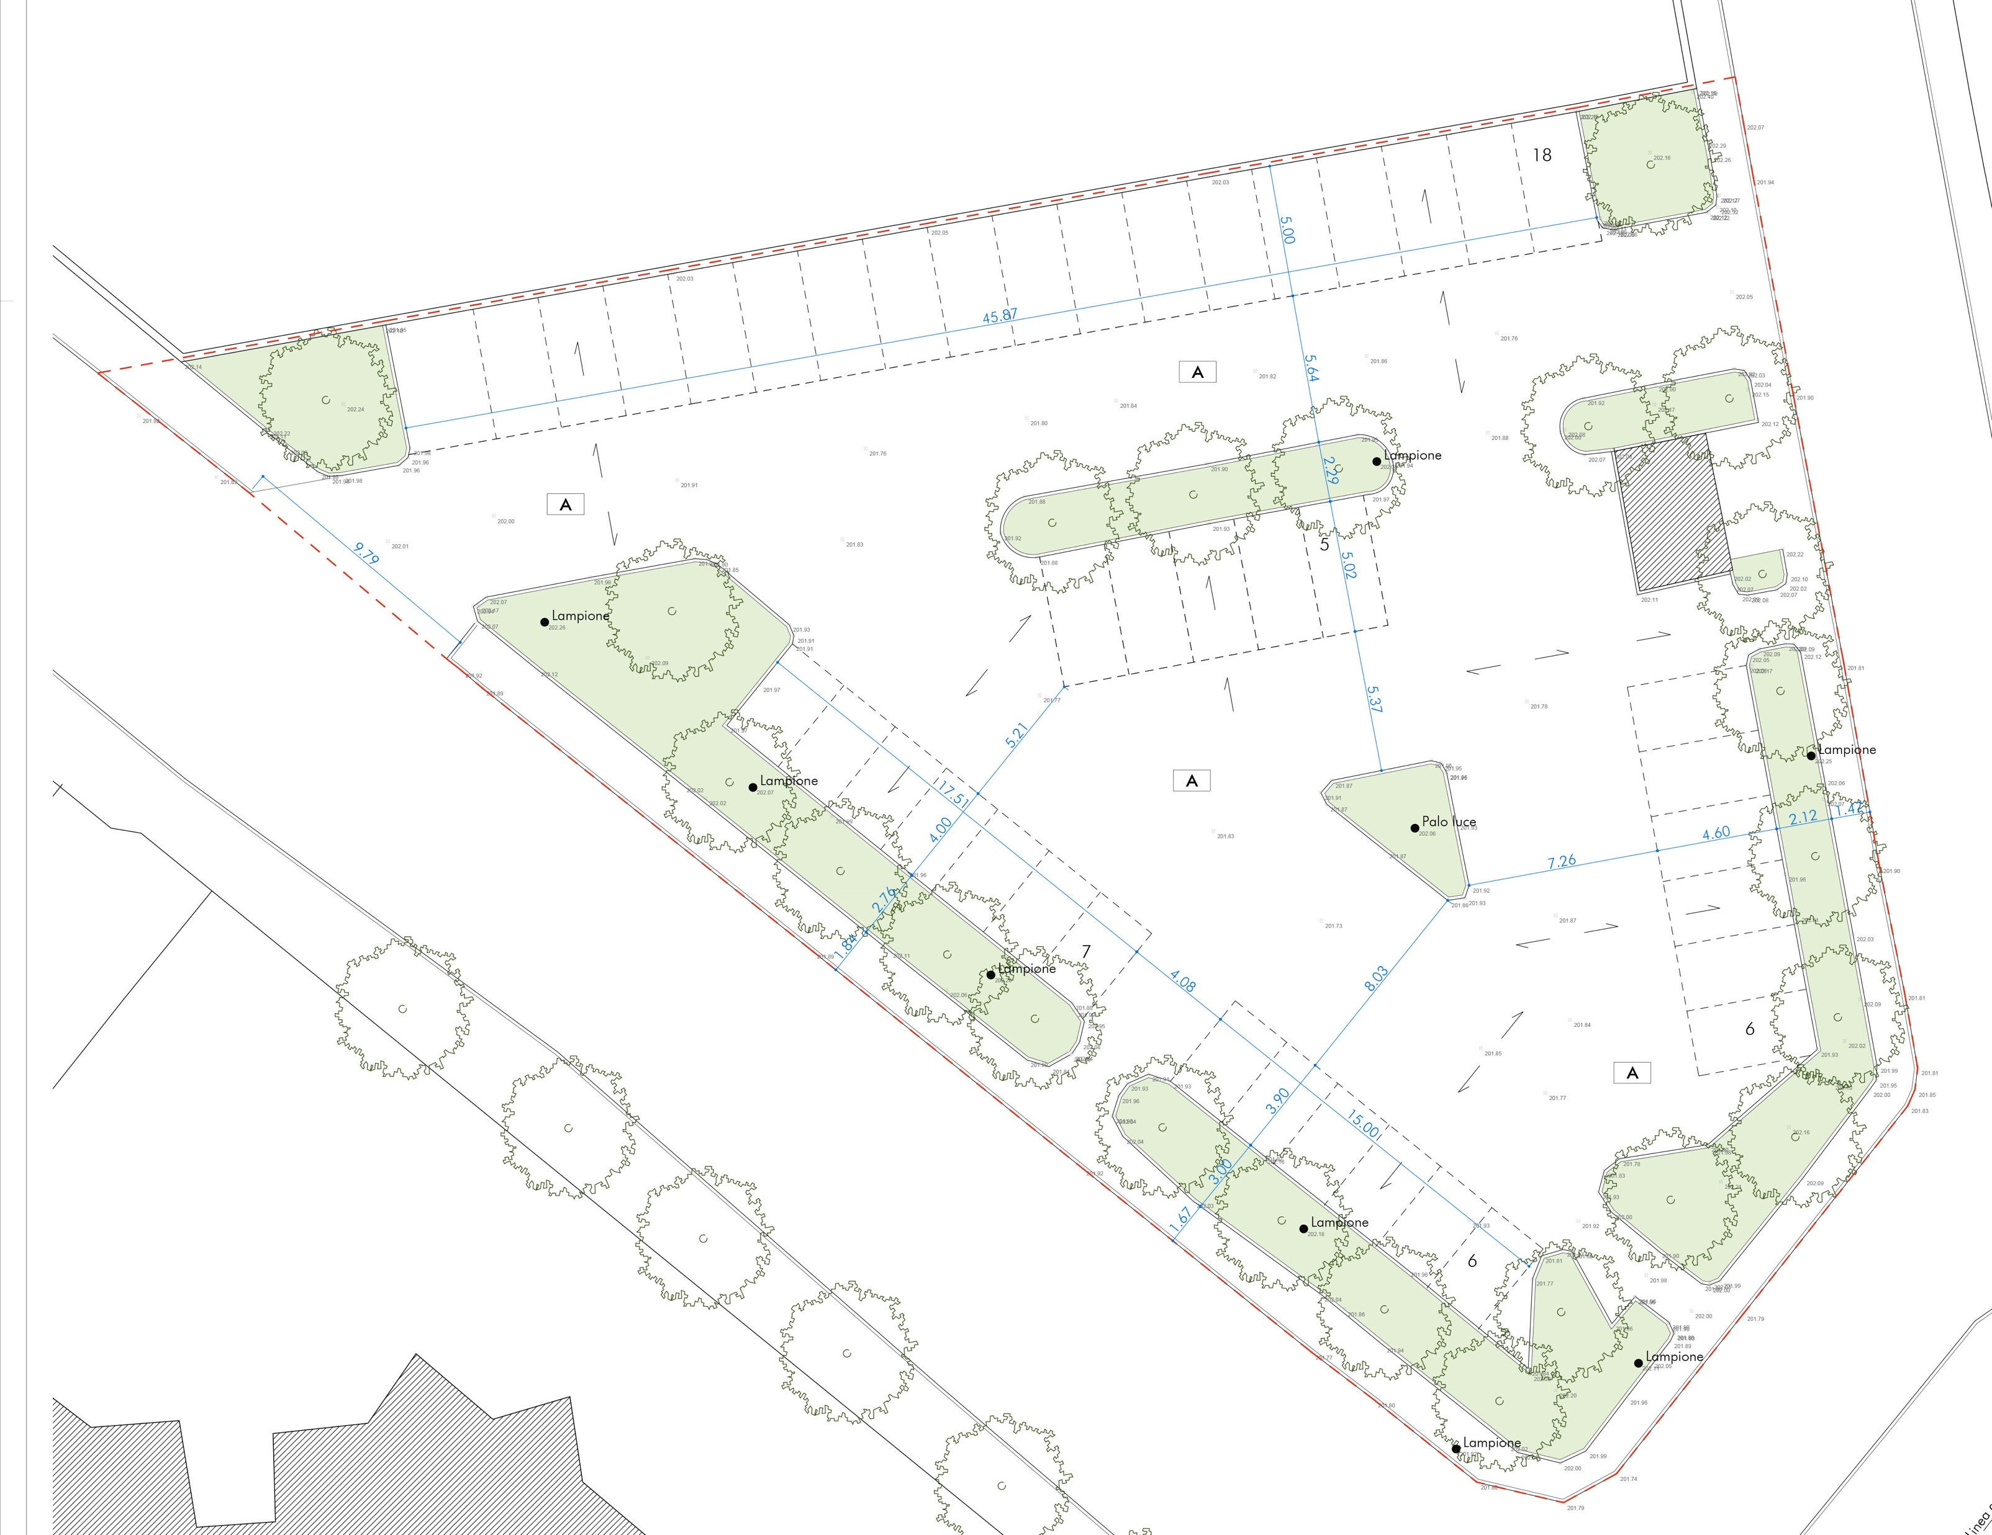
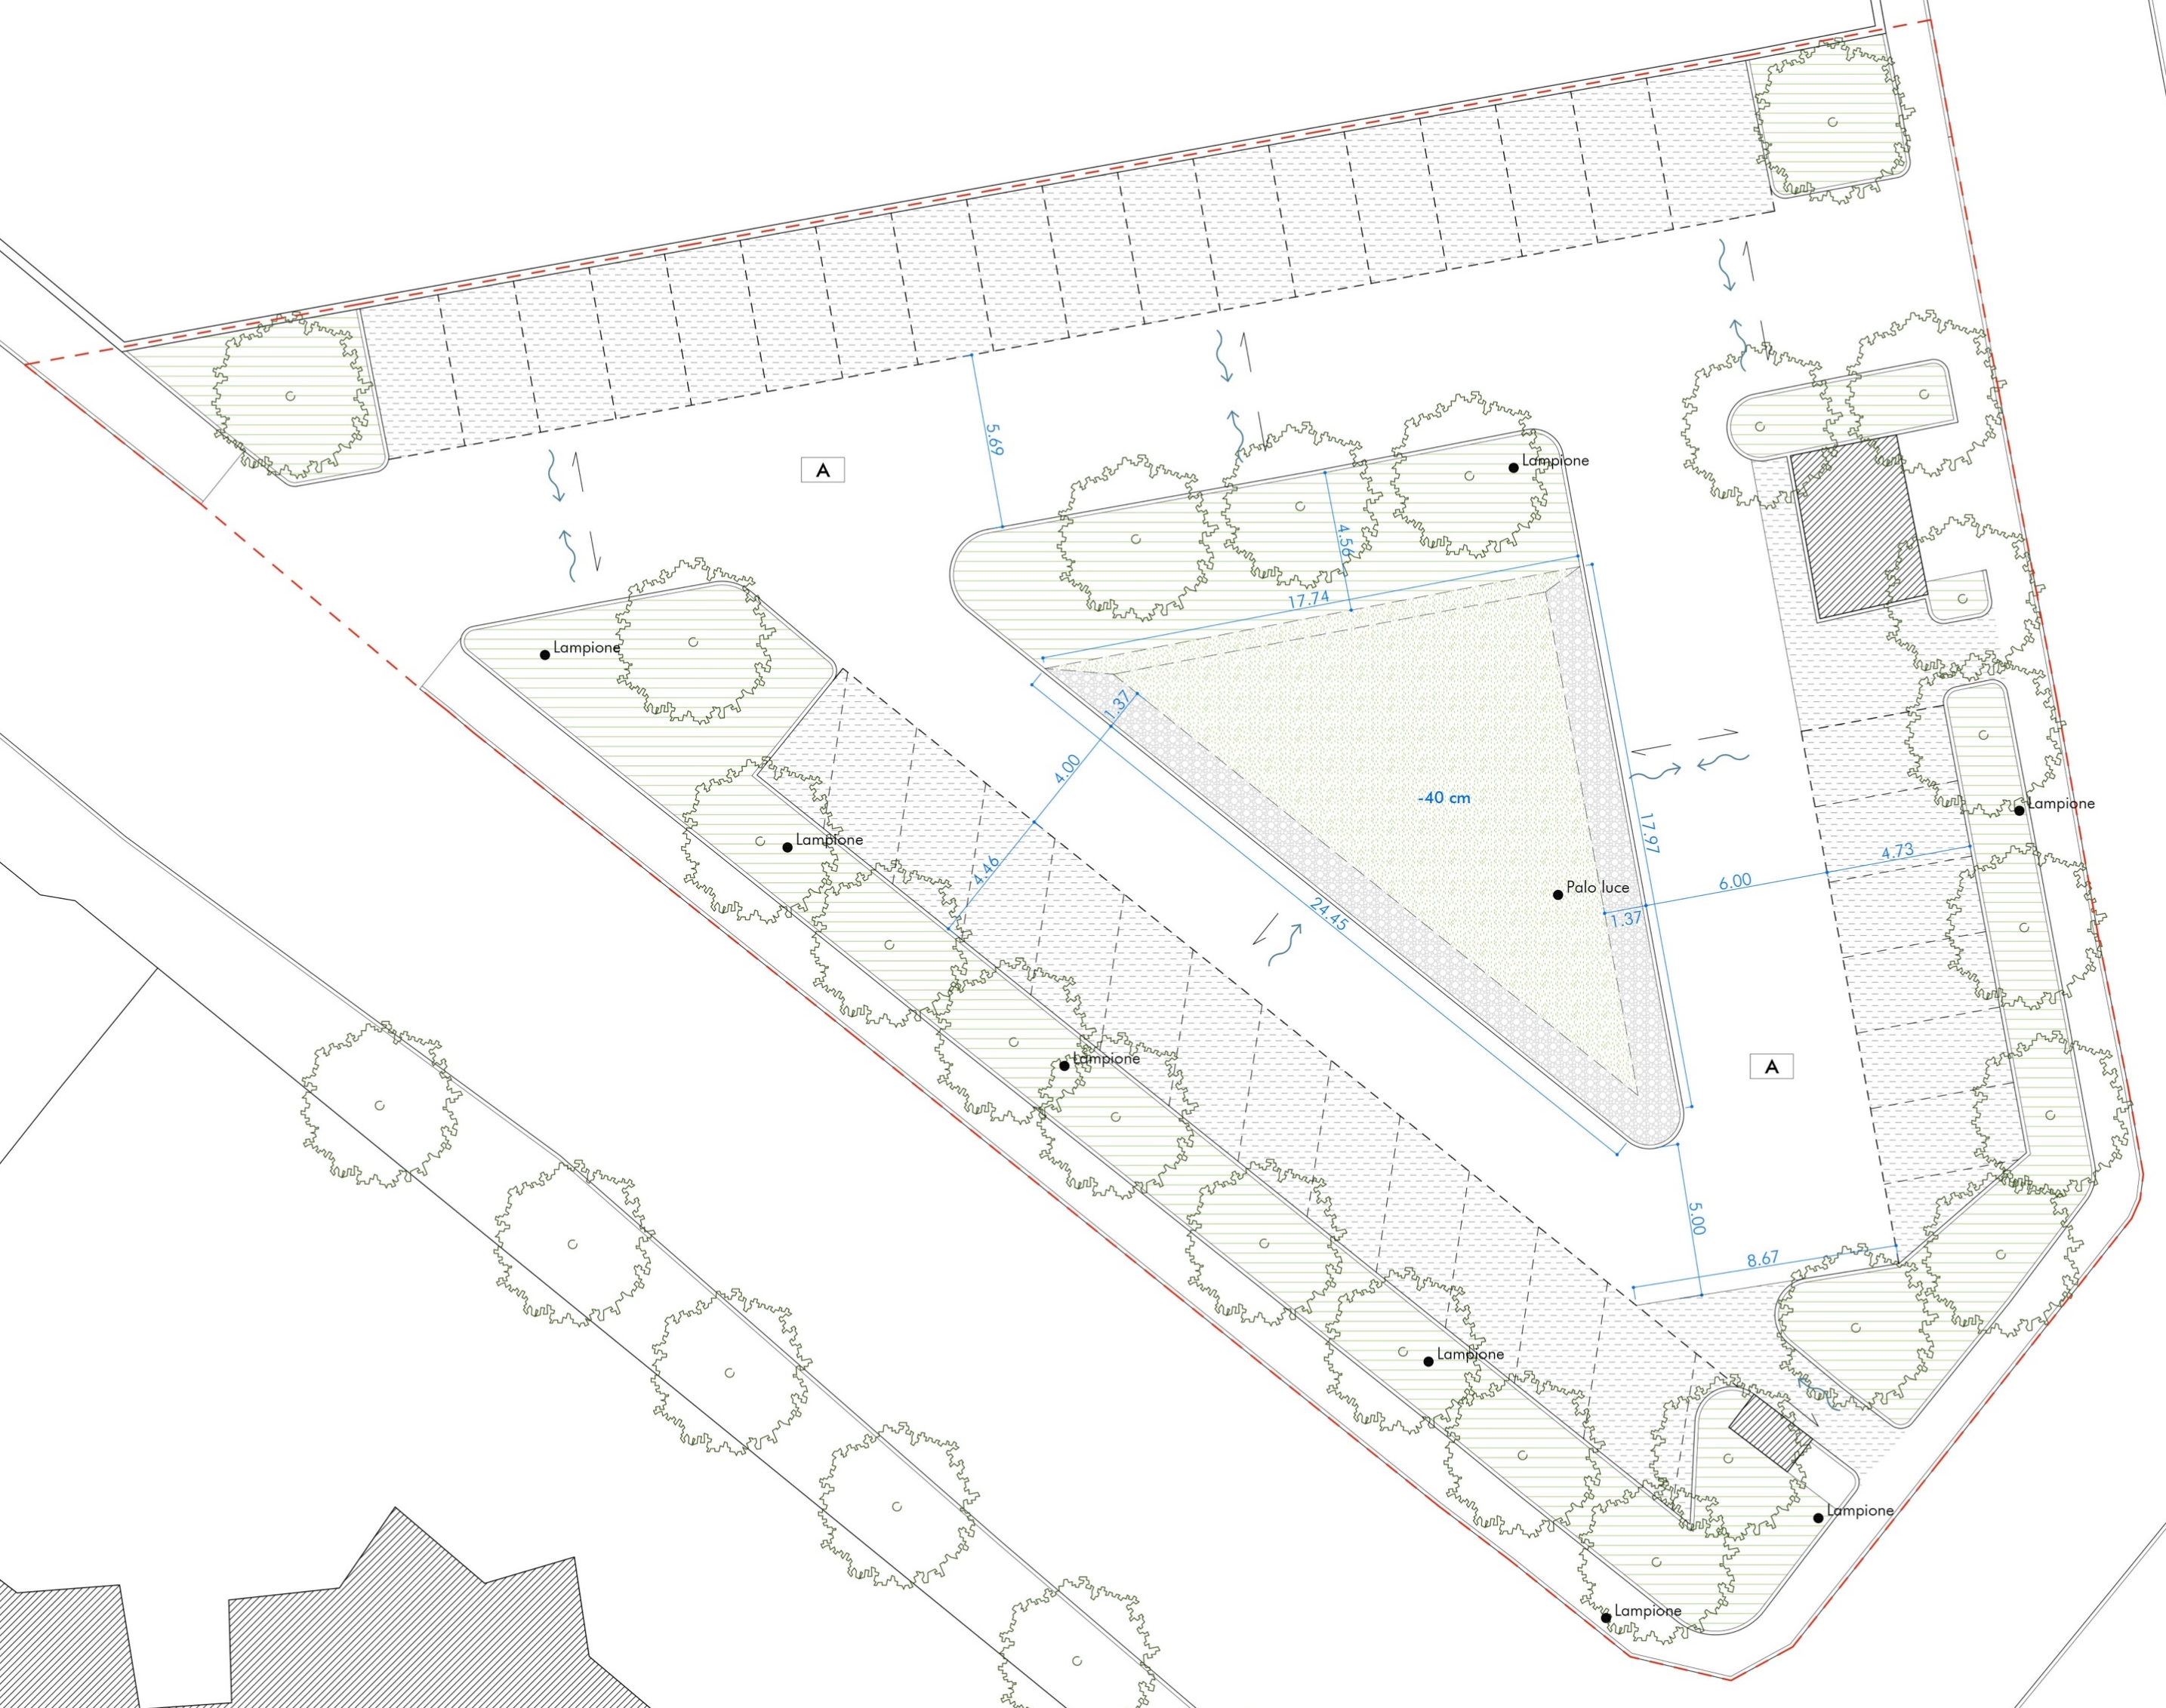
PUI Città Metropolitana
Spugna
Comune di Rho
IS25_Disconnessione via Labriola
Descrizione intervento: disconnessione della rete di Via Labriola mediante realizzazione di sistemi di drenaggio urbano sostenibile quali aiuole, trincee drenanti e pavimentazioni drenanti.
Il progetto prevede l’eliminazione dei parcheggi centrali a favore della creazione di un rain garden (circondato da trincea drenante per aumentarne la funzionalità) in cui verranno indirizzati tutti i deflussi generati nell’area. Gli stalli saranno realizzati con pavimentazione ad alta capacità drenante su fondo permeabile. L’organizzazione dell’area permetterà il consueto svolgimento del mercato settimanale.
Tipologia NBS prevalente:
- Pavimentazioni drenanti
- Bacini di detenzione
- Trincee infiltranti e drenanti
Area rigenerata: 2.100 m² di cui:
- verde: 670 m²
- superfice drenata: 1.430 m²
Numero nuove piante:
Risparmio energetico previsto: 0,038 TEP
Costo dell’opera oneri inclusi: 194.351,58 €
Fine lavori: marzo 2026
PRIMA
DOPO
Vantaggi
Ambientali Gestione del rischio di alluvione Miglioramento qualità dell’aria Aumento della biodiversità
Sociali Maggiore accesso alle aree verdi Miglioramento di salute e benessere Attrattività dei luoghi
Supporto alla Progettazione specialistica: Studio Nicoloso, EnDes Engineering, Conio Donati
Realizzazione:
:
Città Metropolitana di Milano Finanziamento PNRR M5C2 – Investimento 2.2 – PIANI URBANI INTEGRATI

Slide 21
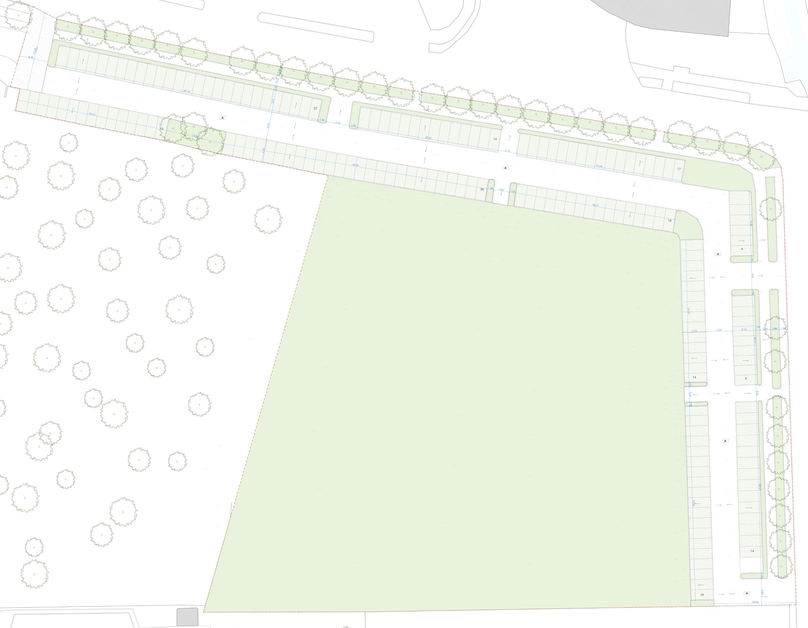
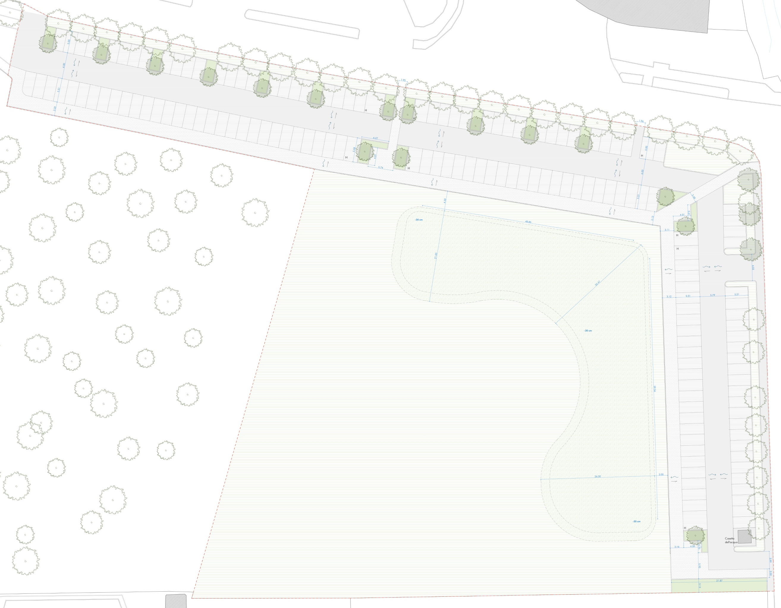
PUI Città Metropolitana
Spugna
Comune di Rho
IS27_Disconnessione via Cornaggia
Descrizione intervento: Intervento di disconnessione della rete di via Cornaggia mediante realizzazione di sistemi di drenaggio urbano sostenibile (SUDS). Le opere privilegiano la possibilità di integrare la gestione sostenibile delle acque meteoriche del parcheggio con la riqualificazione dello spazio urbano, al fine di rendere lo stesso maggiormente fruibile.
Il progetto prevede il mantenimento del corsello centrale con parcheggi a pettine e della pista ciclopedonale. Nella zona nord-est dell’area verde sarà realizzato un rain garden per la gestione delle acque del parcheggio. Le superfici degli stalli e dei percorsi sarà realizzata in materiale drenante.
Tipologia NBS prevalente:
- Bacini di detenzione
- Pavimentazioni drenanti
Area rigenerata: 15.187 m² di cui:
- verde: 11.056 m²
- superfice drenata: 4.131 m²
Numero nuove piante: 19
Risparmio energetico previsto: 0,109 TEP
Costo dell’opera oneri inclusi: 645.714,66 €
Fine lavori: marzo 2026
PRIMA
DOPO
Vantaggi
Ambientali Gestione del rischio di alluvione Miglioramento qualità dell’aria Aumento della biodiversità
Sociali Maggiore accesso alle aree verdi Miglioramento di salute e benessere Attrattività dei luoghi
Supporto alla Progettazione specialistica: Studio Nicoloso, EnDes Engineering, Conio Donati
Realizzazione:
Città Metropolitana di Milano Finanziamento PNRR M5C2 – Investimento 2.2 – PIANI URBANI INTEGRATI

Slide 22
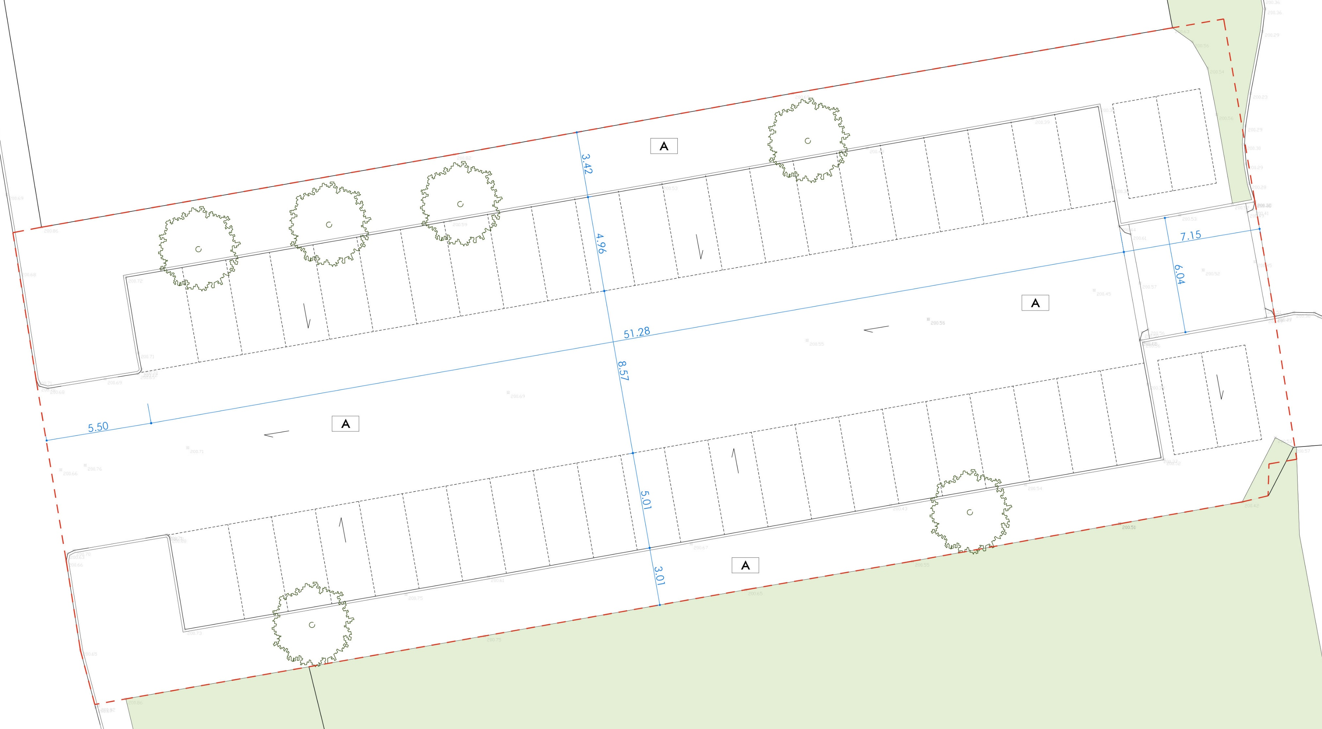
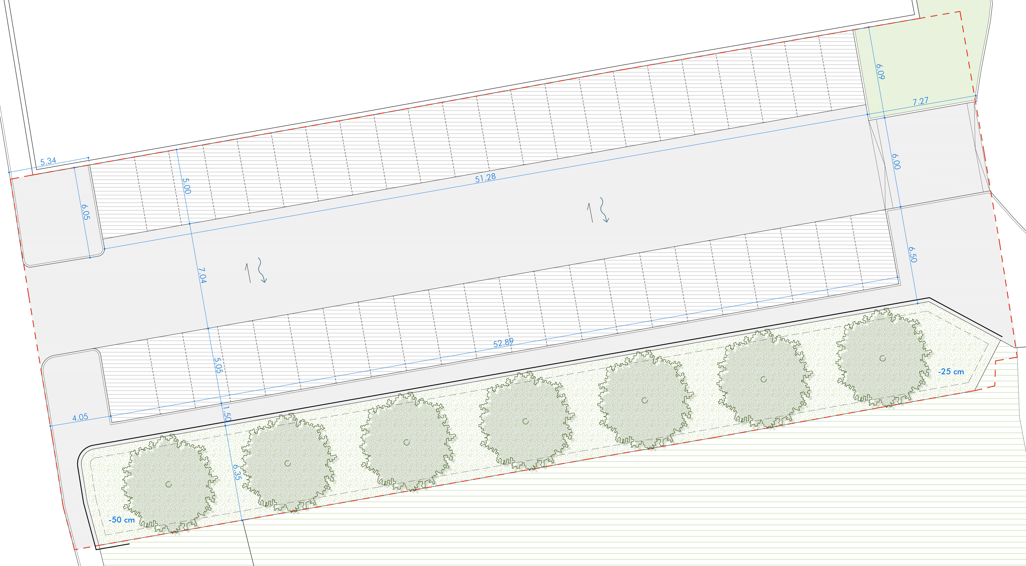
PUI Città Metropolitana
Spugna
Comune di Rho
IS28_Disconnessione via Nenni
Descrizione intervento: disconnessione della rete del parcheggio di Via Pertini mediante
realizzazione di sistemi di drenaggio urbano sostenibile quali aiuole e pavimentazioni drenanti.
L’area sarà riconfigurata spostando i parcheggi e il corsello in adiacenza al confine con la caserma dei Carabinieri. La superficie che si libera nella porzione sud verrà adibita a marciapiede (collegamento tra via Pertini e via Pastrengo) affiancato da un rain garden alberato.
Tipologia NBS prevalente:
- Pavimentazioni drenanti
- Bacini di detenzione
Area rigenerata: 1.655 m² di cui:
- verde: 116 m²
- superfice drenata: 1.539 m²
Numero nuove piante: 7
Risparmio energetico previsto: 0,041 TEP
Costo dell’opera oneri inclusi: 253.989,33 €
Fine lavori: marzo 2026
PRIMA
DOPO
Vantaggi
Ambientali Gestione del rischio di alluvione Miglioramento qualità dell’aria Aumento della biodiversità
Sociali Maggiore accesso alle aree verdi Miglioramento di salute e benessere Attrattività dei luoghi
Supporto alla Progettazione specialistica: Studio Nicoloso, EnDes Engineering, Conio Donati
Realizzazione:
Città Metropolitana di Milano Finanziamento PNRR M5C2 – Investimento 2.2 – PIANI URBANI INTEGRATI

Slide 23
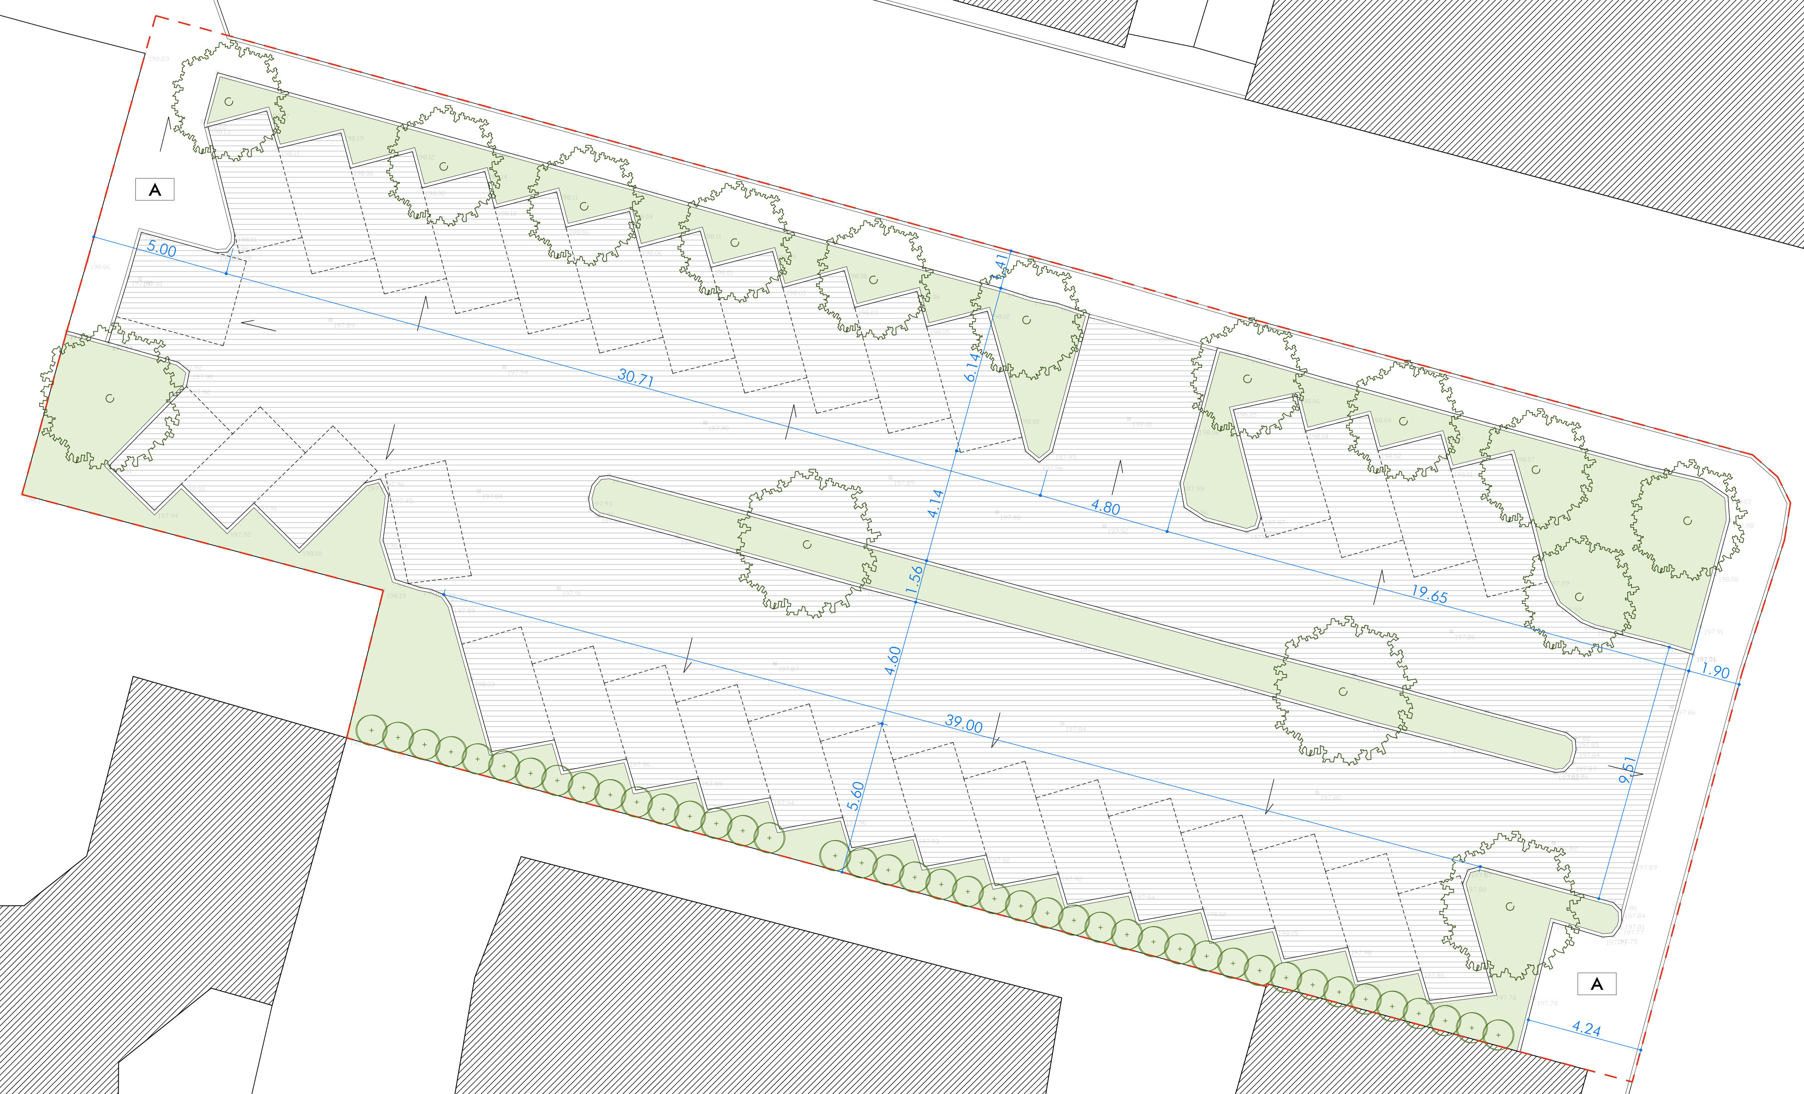
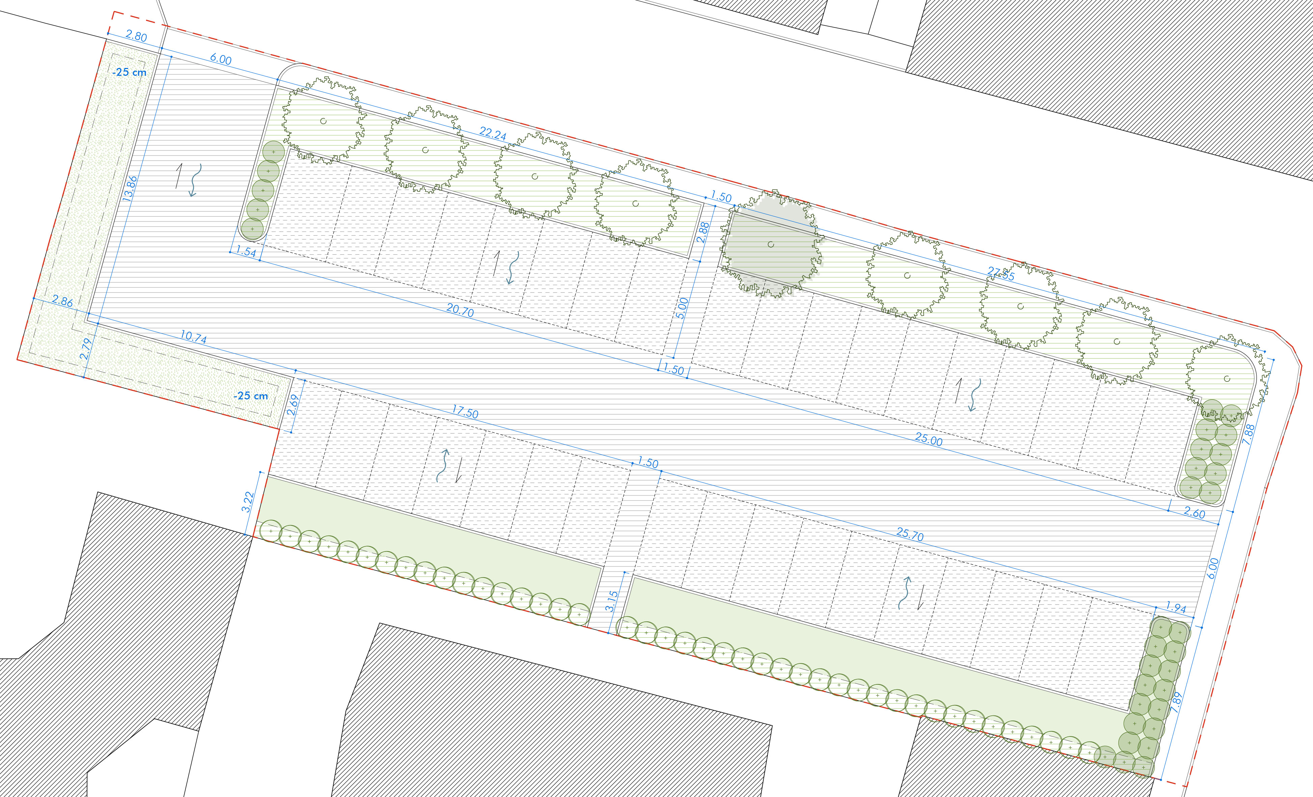
PUI Città Metropolitana
Spugna
Comune di Rho
IS30_Disconnessione via Cardinal Ferrari - Conciliazione
Descrizione intervento: disconnessione della rete del parcheggio di Via Cardinal Ferrari
mediante realizzazione di sistemi di drenaggio urbano sostenibile quali aiuole e pavimentazioni drenanti.
Il parcheggio sarà riconfigurato con l’entrata su via Cardinal Ferrari e l’uscita su via Conciliazione, traslata ad ovest rispetto allo stato di fatto. La disposizione dei parcheggi sarà razionalizzata con l’obiettivo di semplificare una situazione di sosta, ad oggi, caotica. L’intera superficie del parcheggio sarà realizzata con materiale drenante.
Tipologia NBS prevalente:
- Pavimentazioni drenanti
- Bacini di detenzione
Area rigenerata: 1.485 m² di cui:
- verde: 204 m²
- superfice drenata: 1.281 m²
Numero nuove piante: 1
Risparmio energetico previsto: 0,034 TEP
Costo dell’opera oneri inclusi: 214.574,50 €
Fine lavori: marzo 2026
PRIMA
DOPO
Vantaggi
Ambientali Gestione del rischio di alluvione Gestione della qualità dell’acqua Regolazione delle temperature
Sociali Maggiore accesso alle aree verdi Miglioramento di salute e benessere Attrattività dei luoghi
Supporto alla Progettazione specialistica: Studio Nicoloso, EnDes Engineering, Conio Donati
Realizzazione:
Città Metropolitana di Milano Finanziamento PNRR M5C2 – Investimento 2.2 – PIANI URBANI INTEGRATI

Slide 24
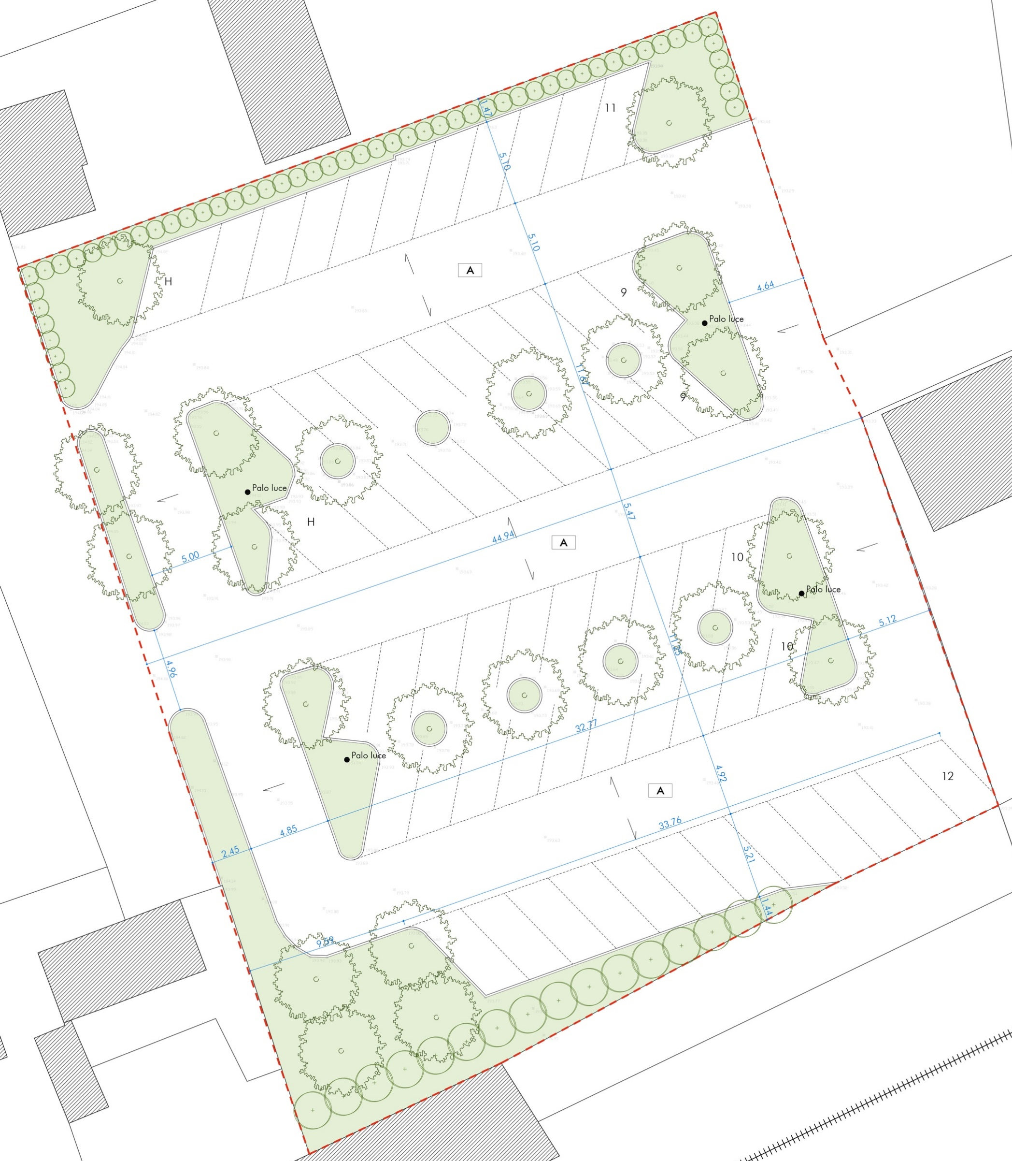
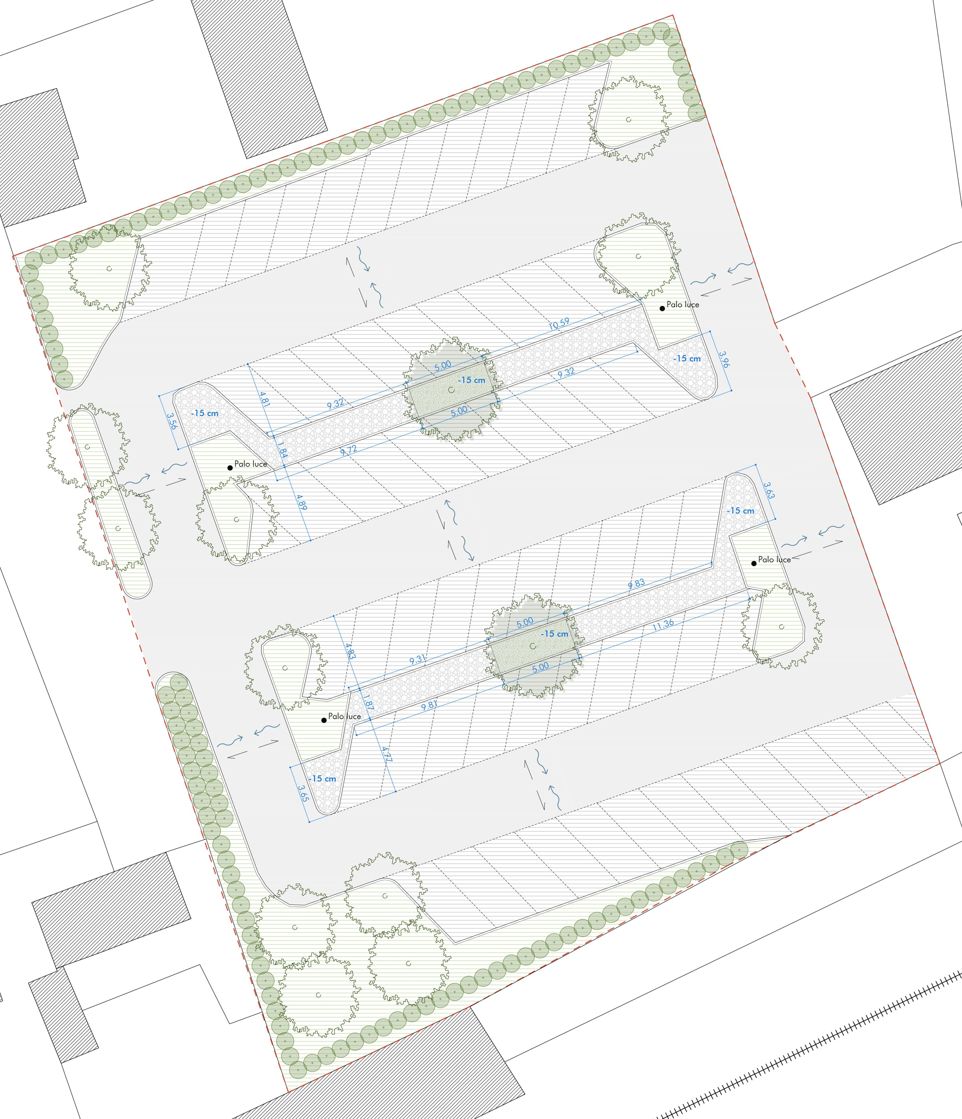
PUI Città Metropolitana
Spugna
Comune di Rho
IS35_Disconnessione vicolo Secchi
Descrizione intervento: disconnessione della rete di Vicolo Secchi mediante realizzazione di sistemi di drenaggio urbano sostenibile quali aiuole, trincee drenanti e pavimentazioni drenanti.
La configurazione del parcheggio rimarrà invariata in quanto l’utilizzo dello spazio risulta già ottimale. Per la gestione delle acque di deflusso, si è lavorato nelle aiuole collocate tra le file centrali dei parcheggi, creando due aiuole continue che ospiteranno le trincee drenanti. Le superfici degli stalli verranno realizzate con pavimentazione ad alta capacità drenante.
Tipologia NBS prevalente:
- Pavimentazioni drenanti
- Trincee infiltranti e drenanti
Area rigenerata: 2.400 m² di cui:
- verde: 546 m²
- superfice drenata: 1.854 m²
Numero nuove piante: 2
Risparmio energetico previsto: 0,049 TEP
Costo dell’opera oneri inclusi: 268.308,61 €
Fine lavori: marzo 2026
PRIMA
DOPO
Vantaggi
Ambientali Gestione del rischio di alluvione Gestione della qualità dell’acqua Regolazione delle temperature
Sociali Maggiore accesso alle aree verdi Miglioramento di salute e benessere Attrattività dei luoghi
Supporto alla Progettazione specialistica: Studio Nicoloso, EnDes Engineering, Conio Donati
Realizzazione:
Città Metropolitana di Milano Finanziamento PNRR M5C2 – Investimento 2.2 – PIANI URBANI INTEGRATI

Slide 25
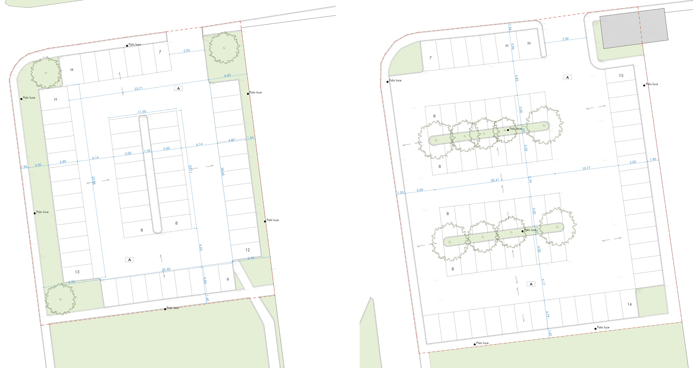
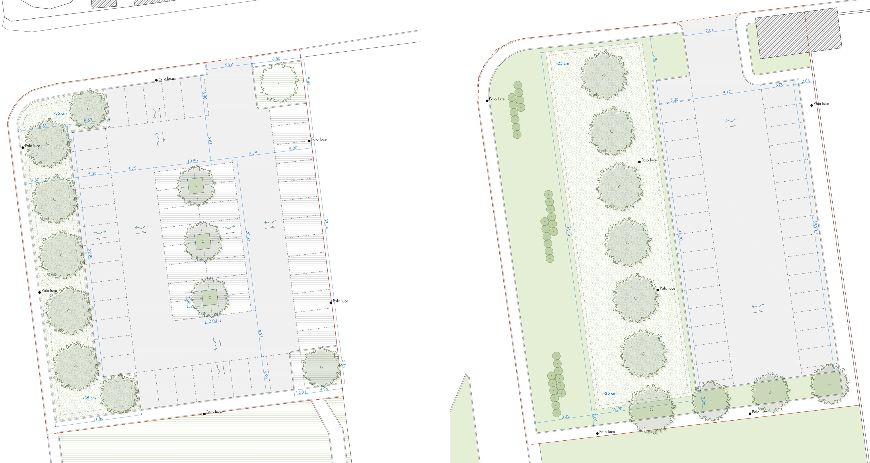
PUI Città Metropolitana
Spugna
Comune di Rho
IS37_Disconnessione via Moscova
Descrizione intervento: disconnessione della rete di Via Moscova mediante realizzazione di sistemi di drenaggio urbano sostenibile quali aiuole e pavimentazioni drenanti.
L’area 1 verrà lievemente riconfigurata, mantenendo la quota di parcheggi e ampliando la fascia verde lungo via Moscova per ospitare un rain garden funzionale alla raccolta e alla gestione delle acque.
L’area 2 vedrà una riduzione del numero di stalli in favore della realizzazione di un’area verde molto ampia che avrà funzione di rain garden.
Tipologia NBS prevalente:
- Pavimentazioni drenanti
- Bacini di detenzione
- Deimpermeabilizzazioni
Area rigenerata: 4.697 m² di cui:
- verde: 1.351 m²
- superfice drenata: 3.346 m²
Numero nuove piante: 21
Risparmio energetico previsto: 0,088 TEP
Costo dell’opera oneri inclusi: 270.031,09 €
Fine lavori: marzo 2026
PRIMA
DOPO
Vantaggi
Ambientali Gestione del rischio di alluvione Miglioramento qualità dell’aria Aumento della biodiversità
Sociali Maggiore accesso alle aree verdi Miglioramento di salute e benessere Attrattività dei luoghi
Supporto alla Progettazione specialistica: Studio Nicoloso, EnDes Engineering, Conio Donati
Realizzazione:
Città Metropolitana di Milano Finanziamento PNRR M5C2 – Investimento 2.2 – PIANI URBANI INTEGRATI

Slide 26
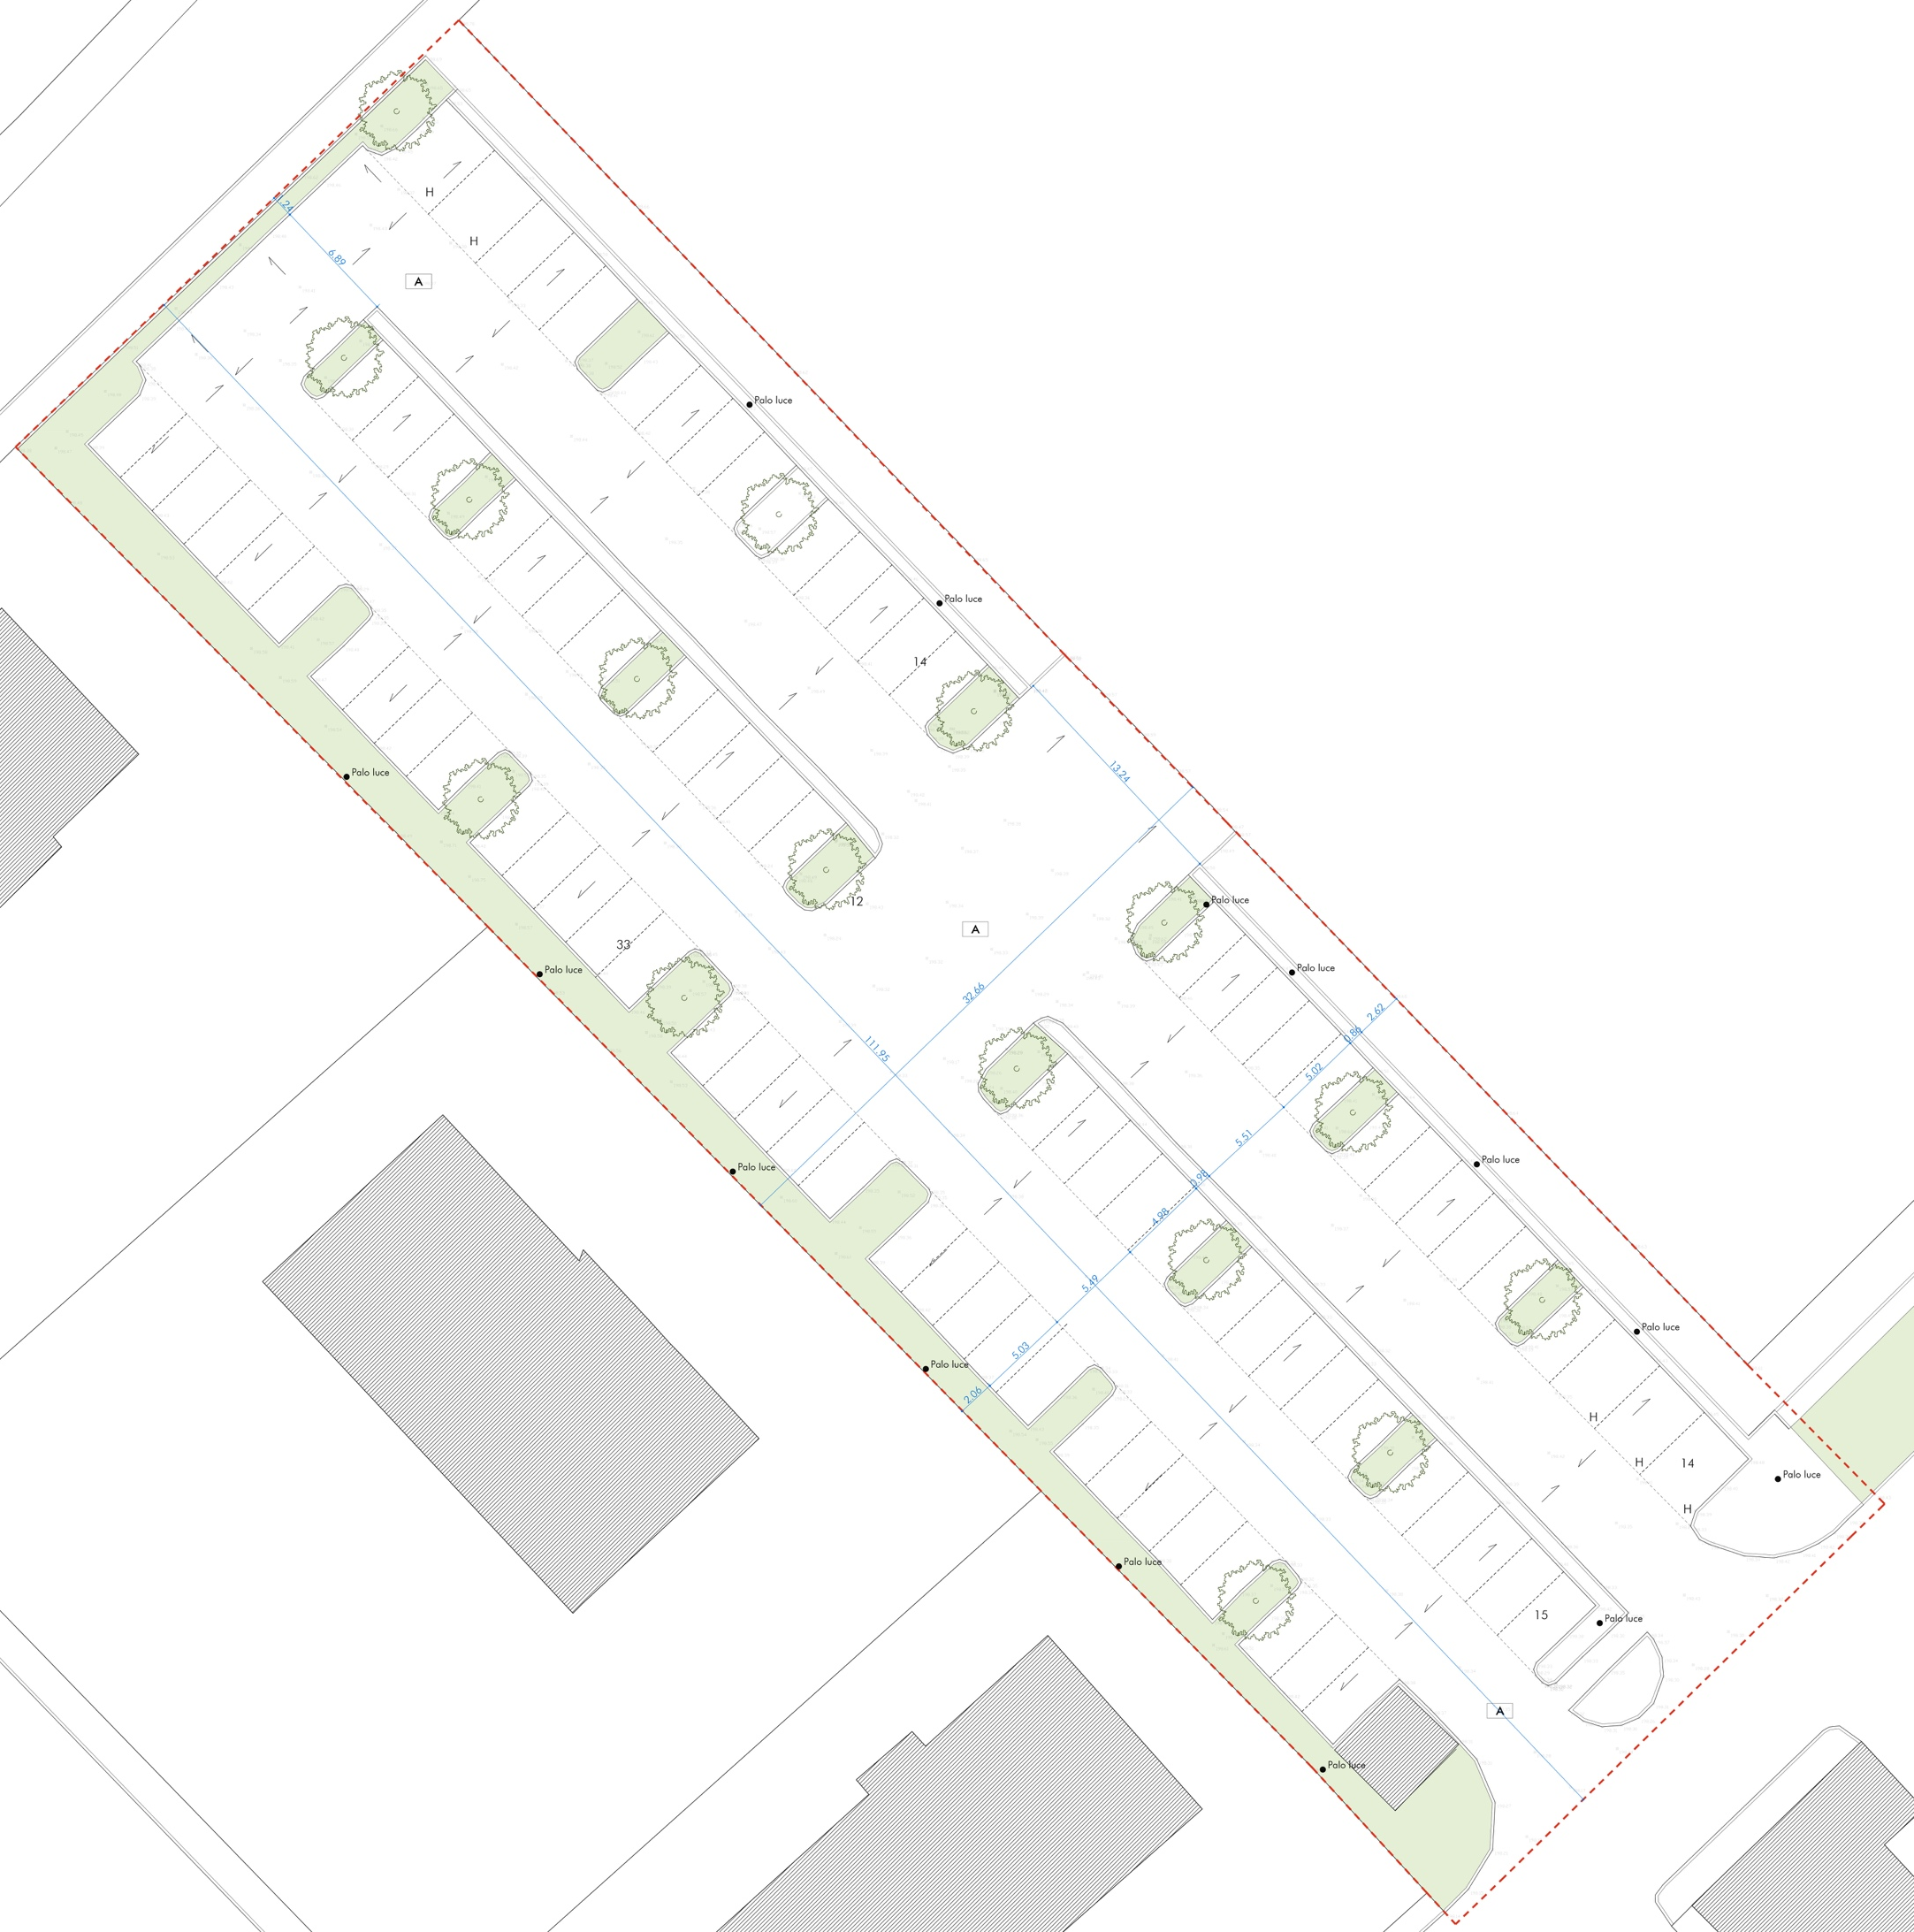
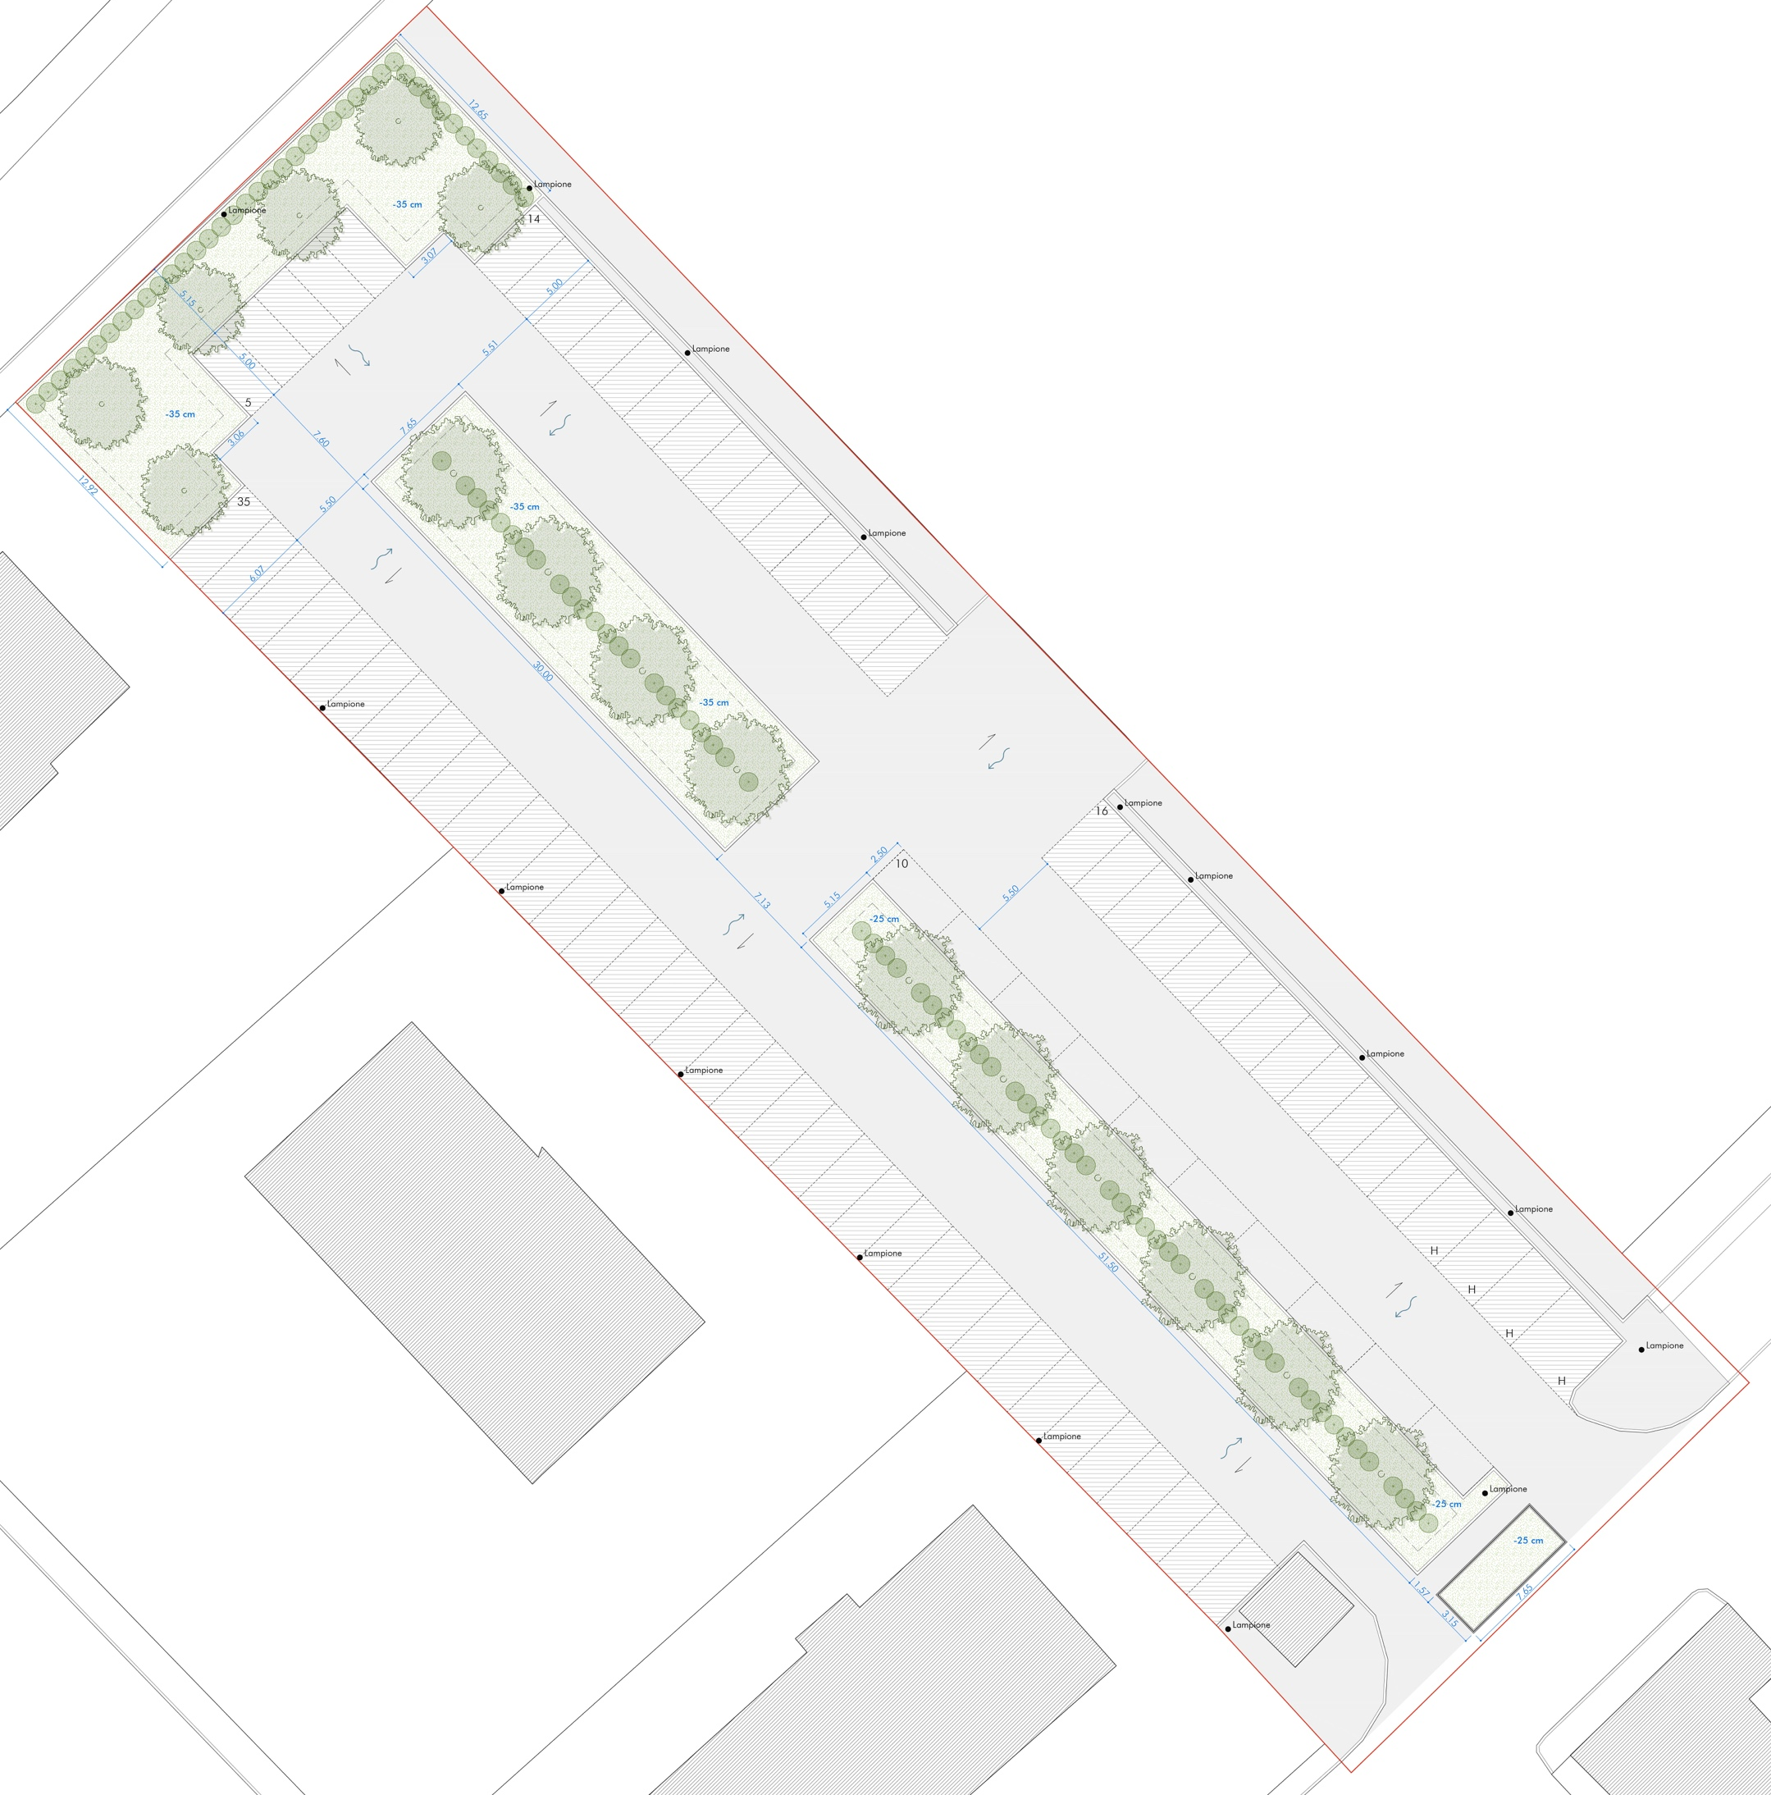
PUI Città Metropolitana
Spugna
Comune di Rho
IS39_Disconnessione via Montenevoso
Descrizione intervento: disconnessione della rete del parcheggio di Via Montenevoso mediante realizzazione di sistemi di drenaggio urbano sostenibile quali aiuole e pavimentazioni drenanti.
La disposizione dei parcheggi sarà riconfigurata distribuendo gli stalli lungo il perimetro e sfruttando l’asse centrale come zona di raccolta e gestione delle acque. Verranno mantenuti come allo stato di fatto i varchi di ingresso e uscita su via Montenevoso. Gli stalli saranno realizzati con pavimentazione ad alta capacità drenante su fondo permeabile, mentre il corsello e il marciapiede rimarranno in asfalto.
Tipologia NBS prevalente:
- Pavimentazioni drenanti
- Bacini di detenzione
Area rigenerata: 3.798 m² di cui:
- verde: 1.034 m²
- superfice drenata: 2.764 m²
Numero nuove piante: 16
Risparmio energetico previsto: 0,073 TEP
Costo dell’opera oneri inclusi: 327.143,61 €
Fine lavori: marzo 2026
PRIMA
DOPO
Vantaggi
Ambientali Gestione del rischio di alluvione Gestione della qualità dell’acqua Regolazione delle temperature
Sociali Maggiore accesso alle aree verdi Miglioramento di salute e benessere Attrattività dei luoghi
Supporto alla Progettazione specialistica: Studio Nicoloso, EnDes Engineering, Conio Donati
Realizzazione:
Città Metropolitana di Milano Finanziamento PNRR M5C2 – Investimento 2.2 – PIANI URBANI INTEGRATI

Slide 27
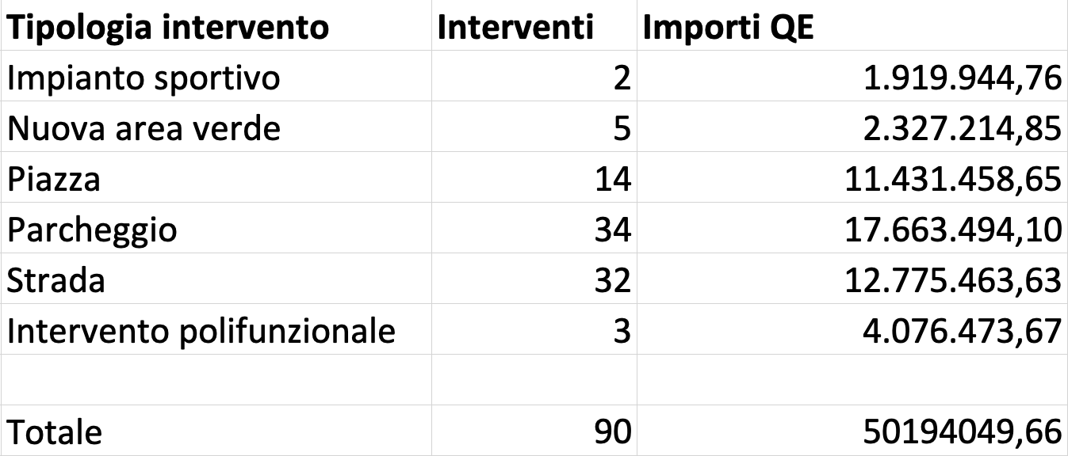
CMM Spugna: i numeri
90 interventi
32 comuni dell’area metropolitana
529.248 m² area rigenerata
125.775 KW/h risparmiati (11 TEP)
€ 50,194,049.66 finanziamento
NUMERI

Slide 28
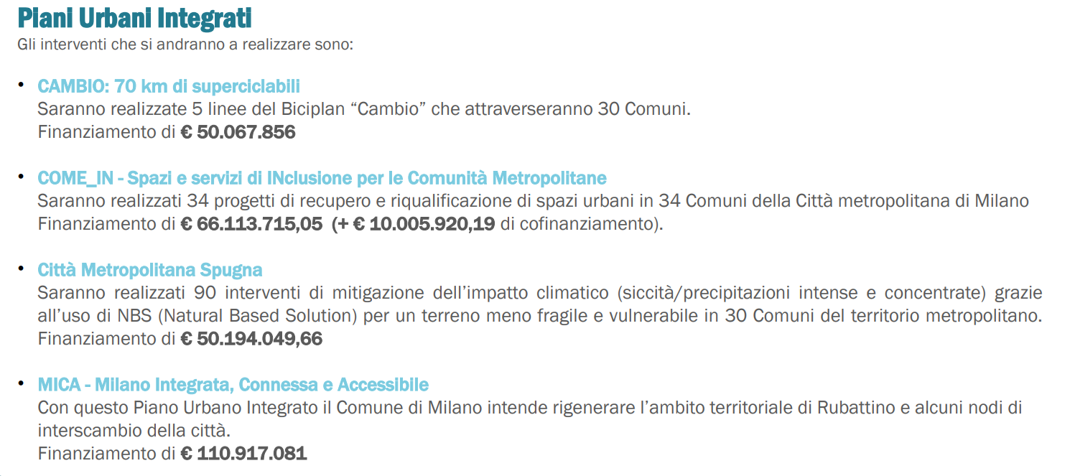
Piani Urbani Integrati di CMM: i numeri

